Slide 1
Brunnenbauer und Brunnenbauerin sowie Spezialtiefbauer und Spezialtiefbauerin
Folien zur Diskussion von Zielkonflikten im Brunnen- und Spezialtiefbau
IZT – Institut für Zukunftsstudien und Technologiebewertung
Schopenhauerstraße 26; 14129 Berlin; www.izt.de
Dipl.-Ing. Volker Handke (v.handke@izt.de)
Brunnen- und Spezialtiefbau
Notes:
Ziel des Projektes ist die Gründung einer Projektagentur Berufliche Bildung für Nachhaltige Entwicklung (PA-BBNE) des Partnernetzwerkes Berufliche Bildung am IZT. Für eine Vielzahl von Ausbildungsberufen erstellt die Projektagentur Begleitmaterialien zur Beruflichen Bildung für Nachhaltige Entwicklung (BBNE). Dabei werden alle für die Berufsausbildung relevanten Dimensionen der Nachhaltigkeit berücksichtigt. Diese Impulspapiere und Weiterbildungsmaterialien sollen Anregungen für mehr Nachhaltigkeit in der beruflichen Bildung geben.
Primäre Zielgruppen sind Lehrkräfte an Berufsschulen, sowie deren Berufsschüler*innen, aber auch Ausbildende und ihre Auszubildenden in Betrieben. Sekundäre Zielgruppen sind Umweltbildner*innen, Wissenschaftler*innen der Berufsbildung, Pädagog*innen sowie Institutionen der beruflichen Bildung.
Die Intention dieses Projektes ist es, kompakt und schnell den Zielgruppen Anregungen zum Thema “Nachhaltigkeit” durch eine integrative Darstellung der Nachhaltigkeitsthemen in der Bildung und der Ausbildung zu geben. Weiterhin wird durch einen sehr umfangreichen Materialpool der Stand des Wissens zu den Nachhaltigkeitszielen (SDG Sustainable Development Goals, Ziele für die nachhaltige Entwicklung) gegeben und so die Bildung gemäß SDG 4 “Hochwertige Bildung” unterstützt.
Im Mittelpunkt steht die neue Standardberufsbildposition "Umweltschutz und Nachhaltigkeit" unter der Annahme, dass diese auch zeitnah in allen Berufsbildern verankert wird. In dem Projekt wird herausgearbeitet, was "Nachhaltigkeit" aus wissenschaftlicher Perspektive für diese Position sowie für die berufsprofilgebenden Fertigkeiten, Kenntnisse und Fähigkeiten bedeutet. Im Kern sollen deshalb folgende drei Materialien je Berufsbild entwickelt werden:
die tabellarische didaktische Einordnung (Didaktisches Impulspapier, IP),
ein Dokument zur Weiterbildung für Lehrende und Unterrichtende zu den Nachhaltigkeitszielen mit dem Bezug auf die spezifische Berufsausbildung (Hintergrundmaterial, HGM)
Ein Handout (FS) z. B. mit der Darstellung von Zielkonflikten oder weiteren Aufgabenstellungen.
Die Materialien sollen Impulse und Orientierung geben, wie Nachhaltigkeit in die verschiedenen Berufsbilder integriert werden kann. Alle Materialien werden als Open Educational Ressources (OER-Materialien) im PDF-Format und als Oce-Dokumente (Word und PowerPoint) zur weiteren Verwendung veröffentlicht, d. h. sie können von den Nutzer*innen kopiert, ergänzt oder umstrukturiert werden.

Slide 2
Nachhaltigkeit und Klimawandel: Woher kommen die Treibhausgas-Emissionen im Alltag?
Öffentliche Infrastruktur 0,9 t CO₂-e
8 %
Sonstiger Konsum 3,8 t CO₂-Äq
34 %
Welchen Beitrag leistet Ihr Betrieb zum Klimawandel?
Was unternehmen Sie in Ihrem Betrieb, um CO₂-Emissionen zu verringern?
Ernährung 1,7 t CO₂-Äq
15 %
Mobilität 2,1 t CO₂-Äq
19 %
Strom 0,7 t CO₂-Äq
6 %
Wohnen 2,1 t CO₂-Äq
18 %
Brunnen- und Spezialtiefbau
Quelle: UBA 2021
Notes:
Beschreibung
Der Klimawandel wird zum größten Teil direkt durch die Verbrennung fossiler Energieträger wie Kohle, Öl und Gas hervorgebracht. Wenn wir einen Blick auf unser Leben werfen und bilanzieren, welche Teilbereiche für die Emissionen von Treibhausgas-Äquivalenten (CO₂-Äq) verantwortlich sind, so zeigen sich 5 Bereiche: Das Wohnen, die Stromnutzung, die Mobilität, die Ernährung, die öffentliche Infrastruktur und der Konsum. Am meisten trägt unser Konsum zum Klimawandel bei. Bei den ersten 4 Bereichen kann man leicht einen Beitrag leisten, um die Emissionen durch Verhaltensänderungen zu mindern:
Wohnen mit 18%: Hier kann Heizwärme eingespart werden durch ein Herunterdrehen der Heizung oder durch eine Wärmedämmung des Gebäudes.
Strom mit 6%: Durch die Nutzung möglichst stromsparender Geräte (hohe Energieeffizienzklassen wie B oder A) kann eine gleiche Leistung erbracht werden, die aber viel weniger Strom verbraucht.
Mobilität mit 19%: Einfach weniger Autofahren und stattdessen Bahn, Bus oder Fahrrad nutzen oder viele Strecken zu Fuß zurücklegen. Den Urlaub lieber mit der Bahn oder dem Fernbus antreten.
Ernährung mit 15%: Man muss nicht Veganer werden, es bringt schon viel wenn man den Konsum von Rindfleisch reduziert, insgesamt weniger Fleisch und Reis isst sowie den Anteil an hochfetthaltigen Milchprodukten (vor allem Käse und Butter) verringert.
Aufgabe
Welchen Beitrag leistet Ihr Betrieb zum Klimawandel?
Was unternehmen Sie in Ihrem Betrieb, um CO₂-Emissionen zu verringern?
Quelle
Umweltbundesamt 2021: Konsum und Umwelt: Zentrale Handlungsfelder. Online: https://www.umweltbundesamt.de/themen/wirtschaft-konsum/konsum-umwelt-zentrale-handlungsfelder#bedarfsfelder

Slide 3
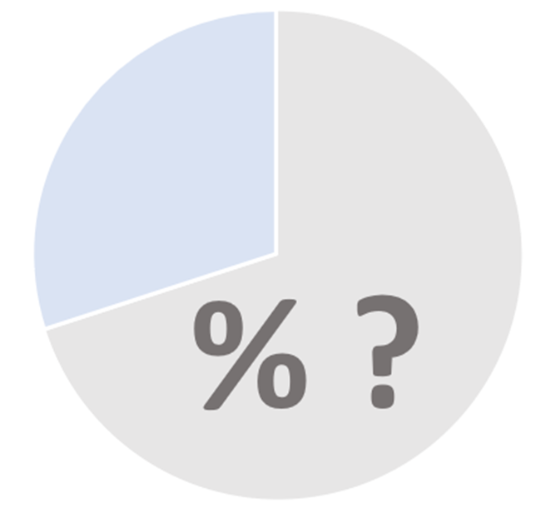
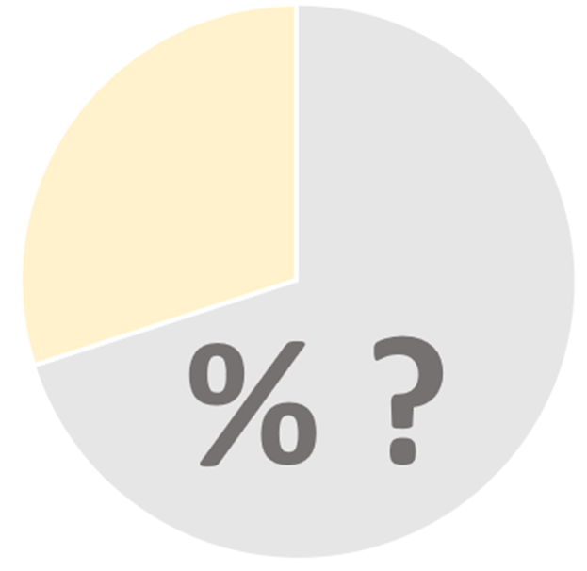
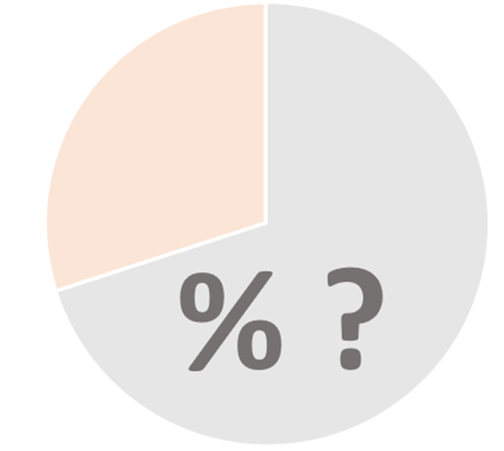
Ökologische Nachhaltigkeit des Bau- und Immobiliensektors
Schätzen Sie mal….
…wieviel % der deutschen Treibhausgas-Emissionen werden von der Baubranche verursacht
…wieviel % der Flächenveränderungen in Deutschland entstehen durch die Baubranches?
…wieviel % der globalen Ressourcen werden durch die gebaute Umwelt verbraucht?
…wieviel % des Abfallaufkommens in Deutschland sind Bau- und Abbruchabfälle?
Brunnen- und Spezialtiefbau
Quellen: BBSR 2020, DtST2021, GAfBC2019, Desatis2022
Notes:
Beschreibung
Ökologische Nachhaltigkeit des Bau- und Immobiliensektors. Zentrale Indikatoren des ökologischen Fußabdrucks des Bau- und Immobiliensektors
Aufgabe
Für wieviel % der Treibhausgas-Emissionen ist die Baubranche verantwortlich?
Wieviel % der globalen Ressourcen werden durch die gebaute Umwelt verbraucht?
Wieviel % der Flächenveränderungen in Deutschland entstehen durch die Baubranche?
Wieviel % des Abfallaufkommens in Deutschland sind Bau- und Abbruchabfälle?
=> 40% der Treibhausgase in Deutschland werden direkt oder indirekt durch die Baubrache freigesetzt (BBSR 2020)
=> 70% der Flächenveränderungen in Deutschland entstehen durch die Baubranche (DtST2021)
=> 1/3 der globalen Ressourcen werden durch die gebaute Umwelt verbraucht (GAfBC2019)
=> 55% des Abfallaufkommens in Deutschland wird durch Bau- und Abbruchabfälle verursacht (Desatis 2022)
Quellen
BBSR 2020: BBSR- Bundesinstitut für Bau-, Stadt- und Raumforschung (2020) (Hrsg.): Umweltfußabdruck von Gebäuden in Deutschland– Kurzstudie zu sektorübergreifenden Wirkungen des Handlungsfelds „Errichtung und Nutzung von Hochbauten“ auf Klima und Umwelt. Online: https://www.bbsr.bund.de/BBSR/DE/veroeffentlichungen/bbsr-online/2020/bbsr-online-17-2020-dl.pdf?__blob=publicationFile&v=3
DtST 2021: Deutscher Städtetag, 2021 (Hrsg.): Nachhaltiges und suffizientes Bauen in den Städten. Online: http://dpaq.de/fO8Dt
Desatis 2022: Statistisches Bundesamt (Hrsg.): Abfallaufkommen 2019. Online: https://www.destatis.de/DE/Themen/Gesellschaft-Umwelt/Umwelt/Abfallwirtschaft/_inhalt.html
GAfBC 2019: Global Alliance for Buildings and Construction (2019): Global Status Report for Buildings and Construction. Online: https://globalabc.org/sites/default/files/2020-03/GSR2019.pdf

Slide 4
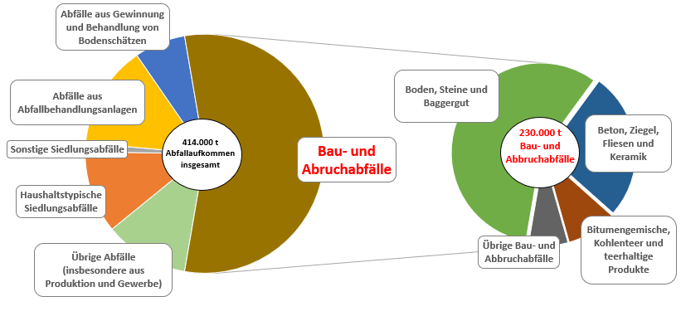
Nachhaltigkeit und Abfall
Bau- und Abbruchabfälle
Bauabfälle
Welche Bauabfälle fallen auf der Baustelle an?
In welcher Menge fallen sie an?
Wo verbleiben die anfallenden Bauabfälle?
Brunnen- und Spezialtiefbau
Quelle: DESTAIS 2022, bbs 2021b, UBA 2010
Notes:
Beschreibung
Bau- und Abbruchabfälle machen über die Hälfte des gesamten Abfallaufkommens aus (DESTATIS 2022b). Jährlich sind es über 80 Millionen Tonnen, die einer Verwertung oder einer Beseitigung zugeführt werden müssen. Im Wesentlichen handelt es sich dabei um Bauschutt, Straßenaufbruch, Baustellenabfällen sowie die Fraktion Boden und Steine. Im Straßenbau sind größere Mengen an Aushubmaterial, wie Boden und Steine, typisch. Abbruchabfälle hingegen sind inhomogene Gemische, die aus einer Vielzahl von Materialien, wie Boden, Sand, Natursteinen, Betonstücken, Ziegel, Fliesen, Holz, Metallteilen oder Asphalt zusammengesetzt sein können. Die Verwertungsmöglichkeiten für Bau- und Abbruchabfälle sind vielfältig. Bei gesicherter Qualität können Gesteinskörnungen aus Beton- und Mauerwerksbruch für die Herstellung von Beton eingesetzt werden. Ansonsten stellen landschaftsbauliche Maßnahmen, Unterbau- und Tragschichtherstellung im Straßenbau sowie der Bau von Sicht- und Lärmschutzanlagen gängige Verwertungswege dar (bbs 2021b). Trotz dieser guten Verwertungsmöglichkeiten wird eine hochwertige Kreislaufführung der mineralischen Fraktionen selten praktiziert. Nur ein Bruchteil wird als Betonzuschlagstoff eingesetzt. Der überwiegende Teil wird wenig hochwertig eingesetzt, wie im Landschaftsbau oder als Verfüllungsmaterial von Aushebungen oder im stillgelegten Bergbau. Eine hochwertige Verwertung von Baurestmassen erfordert Verfahren zur Gewinnung gütegesicherter mineralischer Rezyklate. Daher sind selektive Rückbau- und Abbruchverfahren, bei denen die Baustofffraktionen bereits an der Abbruchstelle getrennt und Schadstoffe ausgeschleust werden, von zentraler Bedeutung. (UBA 2010).
Mit der vorliegenden Aufgabe sollen die Auszubildenden einen Einblick in die Dominanz der Bau- und Abbruchabfälle im gesamten Abfallaufkommen erhalten sowie die unterschiedlichen Arten von Bau- und Abbruchabfällen kennenlernen. Zudem sollen sie Kenntnisse über die Arten und Mengen an Abfällen erlangen, die auf der Baustelle anfallen. Die Aufgabe dient auch ihrer Sensibilisierung hinsichtlich des Verbleibs der auf ihrer Baustelle anfallenden Abfällen. Um den Nachhaltigkeitsbezug zum eigenen beruflichen Handeln im Ausbildungsbetrieb herzustellen, sollen die Auszubildenden den Umgang mit den anfallenden Bau- und Abbruchabfällen reflektieren und hinsichtlich des selektiven Rückbaus sowie der damit einhergehenden getrennten Erfassung und sortenreinen Lagerung von Bauabfällen sensibilisiert werden.
Aufgabe
Erfassen Sie Art und die Mengen an Abfällen die an einem typischen Tag auf Ihrer Baustelle anfallen
Ermitteln Sie den Verbleib der auf Ihrer Baustelle anfallenden Bau- und Abbruchabfälle
Quellen
DESTATIS-Statistisches Bundesamt (2022b): Abfallbilanz 2020. Online: https://www.destatis.de/DE/Themen/Gesellschaft-Umwelt/Umwelt/Abfallwirtschaft/Publikationen/Downloads-Abfallwirtschaft/abfallbilanz-pdf-5321001.pdf?__blob=publicationFile
UBA (2010): Georg Schiller, Clemens Deilmann, Karin Gruhler, Patric Röhm, Jan Reichenbach, Janett Baumann, Marko Günther (2010): Ermittlung von Ressourcenschonungspotenzialen bei der Verwertung von Bauabfällen und Erarbeitung von Empfehlungen zu deren Nutzung. Umweltbundesamt (Hrsg.) Dessau-Roßlau, November 2010. Texte | 56/2010. Online: https://www.umweltbundesamt.de/sites/default/files/medien/publikation/long/4040.pdf
bbs (2021b): Initiative Kreislaufwirtschaft Bau Bundesverband Baustoffe–Steine und Erden (Hrsg.)(2021): Mineralische Bauabfälle. Monitoring 2018 - Bericht zum Aufkommen und zum Verbleib mineralischer Bauabfälle. Online: https://kreislaufwirtschaft-bau.de/Download/Bericht-12.pdf

Slide 5
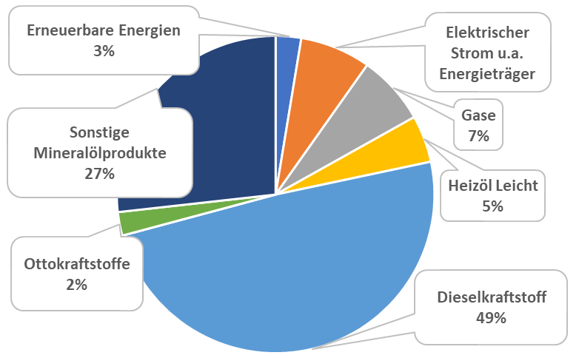
Energieeinsatz im Baugewerbe und ihre Klimawirkung
Welche Energieträger werden auf der Baustelle in welchen Mengen eingesetzt?
Wieviel THG-Emissionen werden dadurch freigesetzt?
Wieviel THG-Emissionen lassen sich vermeiden, wenn statt Diesel Biodiesel und statt Ottokraftstoffe Bioethanol eingesetzt würde?
Energieträger | Emissionsfaktor
Strommix Deutschland | 0,402 kg CO₂-äq./kWh
Heizöl | 0,318 kg CO₂-äq./kWh
Erdgas | 0,433 kg CO₂-äq./kgWh
Flüssiggas | 2,158 kg CO₂-äq./liter
Dieselkraftstoff | 3,137 kg CO₂-äq./l
Biodiesel | 1,545 kg CO₂-äq./l
Ottokraftstoff | 2,891 kg CO₂-äq./l
Bioethanol | 1,261 kg CO₂-äq./lJ
Sonstige Mineralölprodukte | 82,9 t CO₂/TJ
Brunnen- und Spezialtiefbau
Quellen: (Hauptverband der Deutschen Bauindustrie 2022,UBA 2022b, UBA 2016)
Notes:
Beschreibung
Energieeinsatz im Baugewerbe und ihre Klimawirkung
Insgesamt belief sich die Energieverwendung im Baugewerbe im Jahr 2018 auf ca. 200.00 TJ. Mit fast der Hälfte davon war Diesel der überwiegend eingesetzte Energieträger. Es folgen mit gut einem Viertel sonstige Mineralölprodukte. Elektrischer Strom und Gase wurden zu je 7% eingesetzt; leichtes Heizöl zu 4,8 % und Ottokraftstoffe zu 2,4 %. Nur ein geringer Anteil von 2,4% wird aus erneuerbaren Energien in Form von Biokraftstoffen genutzt (UBA 2022b, Hauptverband der Deutschen Bauindustrie 2022).
Mit der vorliegenden Aufgabe sollen die Auszubildenden die verschiedenen Energieträger kennenlernen, die im Baugewerbe zum Einsatz kommen. Um den Nachhaltigkeitsbezug zum eigenen beruflichen Handeln im Ausbildungsbetrieb herzustellen, sollen die Auszubildenden reflektieren, welche Arten von Energieträgern auf der Baustelle eingesetzt werden und in welcher Menge die unterschiedlichen Energieträger zum Einsatz kommen. Um den Beitrag der eingesetzten Energieträger zum Klimawandel sichtbar zu machen, sind auf der Folie die Emissionsfaktoren für CO₂ der jeweiligen Energieträger in Form einer Tabelle ergänzt worden. Dies soll den Auszubildenden einen Vergleich der Klimawirksamkeit unterschiedlicher Energieträger ermöglichen. Zudem sind der Tabelle auch die CO₂-Emissionsfaktoren biogener Kraftstoffe zu entnehmen. Mit deren Hilfe soll den Auszubildenden Alternativen zu fossilen Kraftstoffen und deren verminderte Klimawirkung aufgezeigt werden.
Aufgaben
Erfassen Sie die Art und die Menge an Energieträger die auf Ihrer Baustelle an einem typischen Tag eingesetzt werden
Berechnen Sie die THG-Emissionen welche durch die eingesetzte Art und Menge an Energieträger freigesetzt werden
Berechnen Sie wieviel THG -Emissionen sich vermeiden ließen, wenn Biodiesel statt Diesel und Bioethanol anstelle von Ottokraftstoffen eingesetzt würde
Quellen
Hauptverband der Deutschen Bauindustrie e.V. (Hrsg.) (2022) Petra Kraus: Energieverbrauch im Baugewerbe. Berlin, 17.05.2022. Online: https://www.bauindustrie.de/zahlen-fakten/bauwirtschaft-im-zahlenbild/energieverbrauch-im-baugewerbe
UBA -Umweltbundesamt (2022b): Wie viel Energie wird für Bauen benötigt? Bauarbeiten - Verwendung Energie nach Energieträgern 2000 - 2018. Online: https://www.umweltbundesamt.de/umweltatlas/bauen-wohnen/wirkungen-bauen/energieverbrauch-bauen/wie-viel-energie-wird-fuer-bauen-benoetigt
UBA-Umweltbundesamt (Hrsg.) (2016): Juhrich, Kristina (2016): CO2-Emissionsfaktoren für fossile Brennstoffe Umweltbundesamt. Fachgebiet Emissionssituation (I 2.6) Dessau-Roßlau, Juni 2016. Online: https://www.umweltbundesamt.de/sites/default/files/medien/1968/publikationen/co2-emissionsfaktoren_fur_fossile_brennstoffe_korrektur.pdf

Slide 6
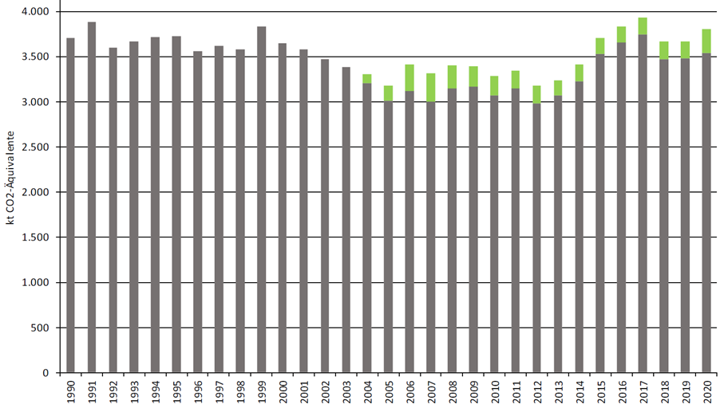
Nachhaltigkeit und Klimawandel: Emissionen von Treibhausgasen aus Fahrzeugen und mobilen Maschinen der Bauwirtschaft
Energieträger | Emissionsfaktor
Strommix Deutschland | 0,402 kg CO₂-äq./kWh
Heizöl | 0,318 kg CO₂-äq./kWh
Erdgas | 0,433 kg CO₂-äq./kgWh
Flüssiggas | 2,158 kg CO₂-äq./liter
Dieselkraftstoff | 3,137 kg CO₂-äq./l
Biodiesel | 1,545 kg CO₂-äq./l
Ottokraftstoff | 2,891 kg CO₂-äq./l
Bioethanol | 1,261 kg CO₂-äq./lJ
Sonstige Mineralölprodukte | 82,9 t CO₂/TJ
Berechnen Sie anhand der eingesetzten Kraftstoffe, wieviele THG-Emissionen durch Fahrzeuge und mobile Maschinen auf ihrer Baustelle an einem typischen Tag freigesetzt werden
Berechnen Sie die Menge an THG-Emissionen die sich einsparen ließe, wenn ausgewählte Fahrzeuge und mobile Maschinen mit fossilfreien Kraftstoffen betrieben würden
Brunnen- und Spezialtiefbau
Quelle: NIR 2022
Notes:
Beschreibung
Das Bild zeigt Emissionen von Treibhausgasen aus Fahrzeugen und mobilen Maschinen der Bauwirtschaft.
Weil im Straßenbau häufig schwere Nutzfahrzeuge wie mehrachsige Sattelschlepper, Pritschen-Lkw, Raupen, Lader, Bagger, aber auch mobile Baumaschinen wie Generatoren, Kompressoren, Flutlicht zum Einsatz kommen, sind die Emissionen von Treibhausgasen aus Fahrzeugen und mobilen Baumaschinen von besonderer Relevanz. Insgesamt betrugen die Treibhausgasemissionen aus Fahrzeugen und mobilen Maschinen der Bauwirtschaft für das Jahr 2019 ca. 3.500 kt CO₂ äq. Lagen sie im Jahr 2010 noch bei ca. 3.000 kt, stiegen sie im Jahr 2017 auf 3.750 kt um danach wieder zurückfallen (NIR 2022). Der THG-relevante fossile CO₂-Anteil der Biokraftstoffe bei Fahrzeugen und mobilen Maschinen betrug im Jahr 2019 zusätzliche 230 kt CO₂ äq.
Die vorliegende Aufgabe veranschaulicht den Zielkonflikt von Arbeitserleichterung durch immer vielfältigere Maschinen und deren steigenden negativen Einfluss auf unser Klima. In körperlich anstrengenden Berufsfeldern wie Straßenbau, wo diese Maschinen notwendig sind, bleibt der Ausweg alternativer Kraftstoffe, die CO₂-frei oder -arm produziert werden. Mit der vorliegenden Aufgabe sollen die Auszubildenden einen Überblick über die zeitliche Entwicklung der THG-Emissionen von Fahrzeugen und mobilen Maschinen der Bauwirtschaft erhalten. Zudem ist der Grafik der bisher geringe Anteil an biogenen Kraftstoffen in Fahrzeugen und mobilen Maschinen der Bauwirtschaft zu entnehmen. Die Auszubildenden sollen mit der vorliegenden Aufgabe in die Lage versetzt werden, für die Baustelle, auf denen sie tätig sind, die CO₂-Menge zu berechnen, die durch den Einsatz von Fahrzeugen und mobilen Maschinen freigesetzt werden. Zudem sollen die Auszubildenden eine Eindruck erhalten, in welcher Höhe sich diese CO₂-Emissionen durch den Einsatz biogener Kraftstoffe einsparen lassen.
Aufgaben
Berechnen Sie anhand der Art und der Menge der für Fahrzeuge und mobile Maschinen eingesetzten Kraftstoffe sowie mit Hilfe der Tabelle mit den CO₂-Emissionsfaktoren auf Folie 5, wieviele THG-Emissionen durch Fahrzeuge und mobile Maschinen auf ihrer Baustelle an einem typischen Tag freigesetzt werden.
Berechnen Sie die Menge an THG-Emissionen, die sich einsparen ließe, wenn ausgewählte Fahrzeuge und mobile Maschinen mit fossilfreien Kraftstoffen betrieben würden.
Quelle
NIR (2022): Berichterstattung unter der Klimarahmenkonvention der Vereinten Nationen und dem Kyoto-Protokoll 2022 Nationaler Inventarbericht zum Deutschen. Treibhausgasinventar 1990 – 2020. UBA Climate Change 24/2022: Online: https://www.umweltbundesamt.de/publikationen/berichterstattung-unter-der-klimarahmenkonvention-7

Slide 7
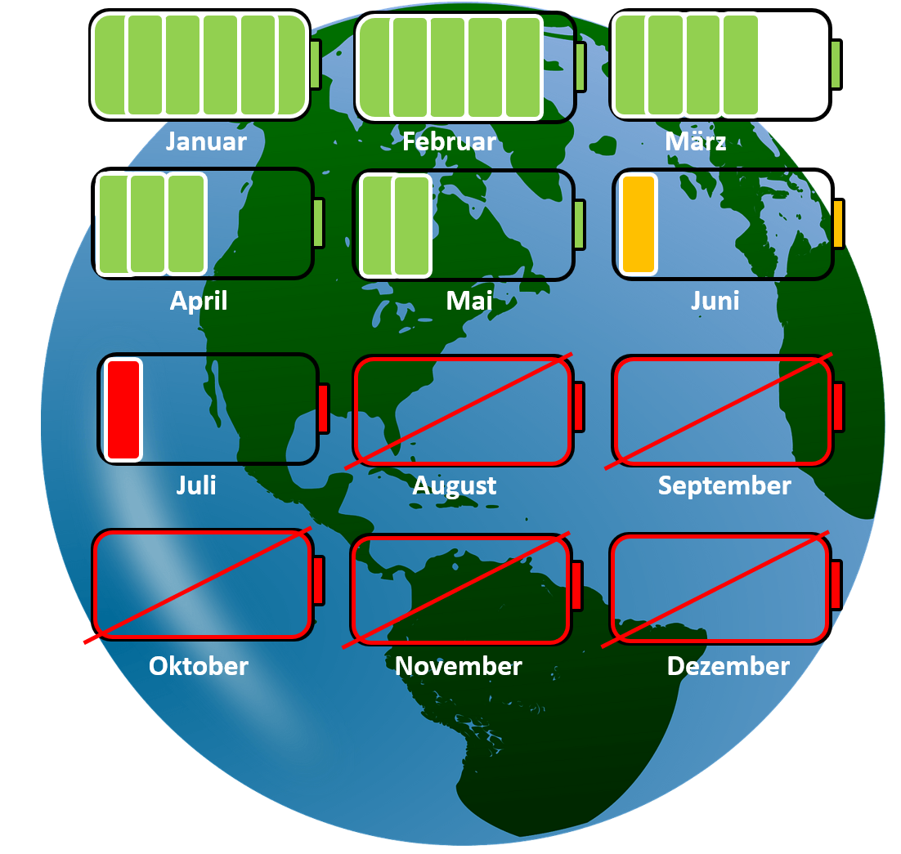
Nachhaltige Ressourcennutzung
Erklären Sie was der Earth Overshoot day ist.
Auf welches Datum fällt der Earth Overshoot Day im Jahr 2023
Auf welches Datum fällt der German Overshoot Day im Jahr 2023
Brunnen- und Spezialtiefbau
Quelle: Global Footprint Network 2023
Notes:
Beschreibung
Nachhaltige Ressourcennutzung. Earth Overshoot Day. Der Earth Overshoot Day markiert den Tag, an dem die Menschheit alle natürlichen Ressourcen, die die Erde innerhalb eines Jahres zur Verfügung stellen kann, aufgebraucht hat.
Am 2. August 2023 wird es leider wieder soweit sein. Die natürlichen Ressourcen der Erde sind für das Kalenderjahr 2023 erschöpft. Das bedeutet, dass wir in den ersten sieben Monaten des Jahres mehr Kohlenstoff in Umlauf gebracht haben als Wälder und Ozeane in einem Jahr absorbieren können. Wir haben weltweit mehr Fische gefangen, mehr Bäume gefällt, mehr geerntet und mehr Wasser verbraucht als die Erde in derselben Zeit reproduzieren konnte. Alle zusammen nutzen wir so in einem Jahr mehr als wir eigentlich zur Verfügung hätten.
German Overshoot Day
Lebten alle wie die Menschen in Deutschland, bräuchte es drei Erden. Damit ist Deutschland schlecht auf die vorhersehbare Zukunft des Klimawandels und der Ressourcenknappheit vorbereitet, obwohl es viele Möglichkeiten gäbe, sich vorzubereiten. Die Footprint- und Biokapazitätstrends zeigen, dass Deutschland nicht bereit ist, seinen eigenen Wohlstand zu sichern
Aufgabe
Erklären Sie was der Earth Overshoot Day ist.
Auf welches Datum fällt der Earth Overshoot Day im Jahr 2023?
Auf welches Datum fällt der German Overshoot Day im Jahr 2023?
Quelle
Quelle: Earth Overshoot Day (2023): Earth Overshoot Day (Hrsg.): Country Overshoot Days. Global Footprint Network. CH-Geneva. Online: https://www.overshootday.org/newsroom/press-release-german-overshoot-day-2023-de/

Slide 8
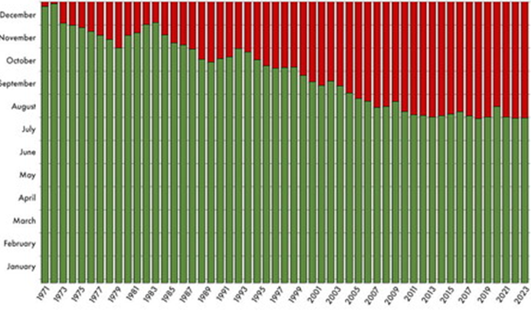
Nachhaltige Ressourcennutzung
Warum fällt der Earth Overshoot Day auf ein immer früheres Datum im Jahr?
Brunnen- und Spezialtiefbau
Quelle: Klima ohne Grenzen 2023
Notes:
Beschreibung
Nachhaltige Ressourcennutzung. Earth Overshoot Day.
Laut Global Footprint Network (GFN) nutzt die Weltbevölkerung derzeit pro Jahr 1,7 mal die verfügbaren natürlichen Rohstoffe, die nachhaltig entnommen werden könnten. Der Earth Overshoot Day (Welterschöpfungstag) ist somit auch eine Ermahnung, weiter dafür zu kämpfen, dass das Bewusstsein für eine achtsame Ressourcenverwendung steigt.
Der weltweite CO₂ Fußabdruck macht ca. 60% des gesamten ökologischen Fußabdrucks der Menschheit aus. Dabei sind die CO₂ Emissionen weitaus mehr als Abgase und Flugzugkerosin. Auch die Verbrennung fossiler Brennstoffe und die Abholzung vieler Waldflächen weltweit haben großen Einfluss darauf. Dadurch wird die Fähigkeit der Natur Kohlendioxid aus der Atmosphäre zu absorbieren genauso geschwächt wie durch intensive Landwirtschaft und die Überfischung der Ozeane. Eine Veränderung des CO₂ Ausstoßes hat somit weitreichende Ausmaße. Durch gezielte Veränderung der CO₂ Emissionen im täglichen Leben ist somit auch eine Verbesserung des ökologischen Fußabdrucks machbar. Hierin liegt vielleicht eine der größten Herausforderungen unserer Zeit. Denn wer nicht weiß wieviel er verbraucht, kann auch nicht wissen wieviel er vermeiden oder kompensieren könnte.
Aufgabe
Erklären Sie warum fällt der Earth Overshoot Day auf ein immer früheres Datum im Jahr fällt?
Quelle
Klima ohne Grenzen (2023): Earth Overshoot Day 2023 Ressourcen für dieses Jahr am 2. August aufgebraucht. Klima ohne Grenzen gemeinnützige GmbH (Hrsg.) Online: https://klimaohnegrenzen.de/artikel/2022/10/19/earth-overshoot-day-2022-ressourcen-fuer-dieses-jahr-am-28-juli-aufgebraucht

Slide 9
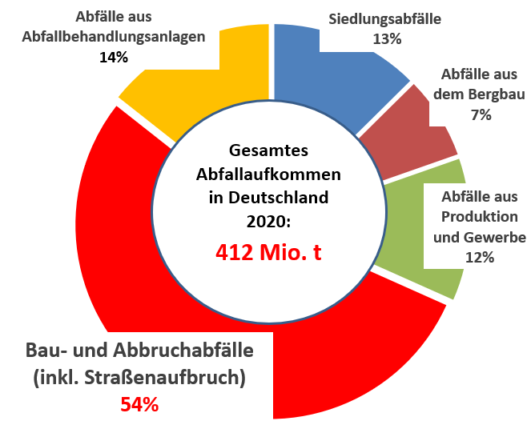
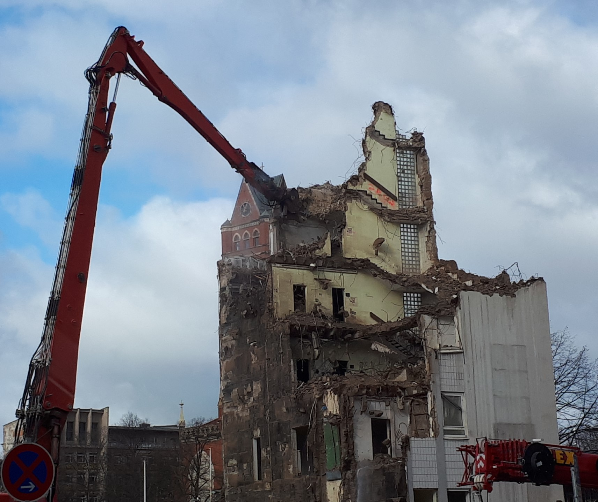
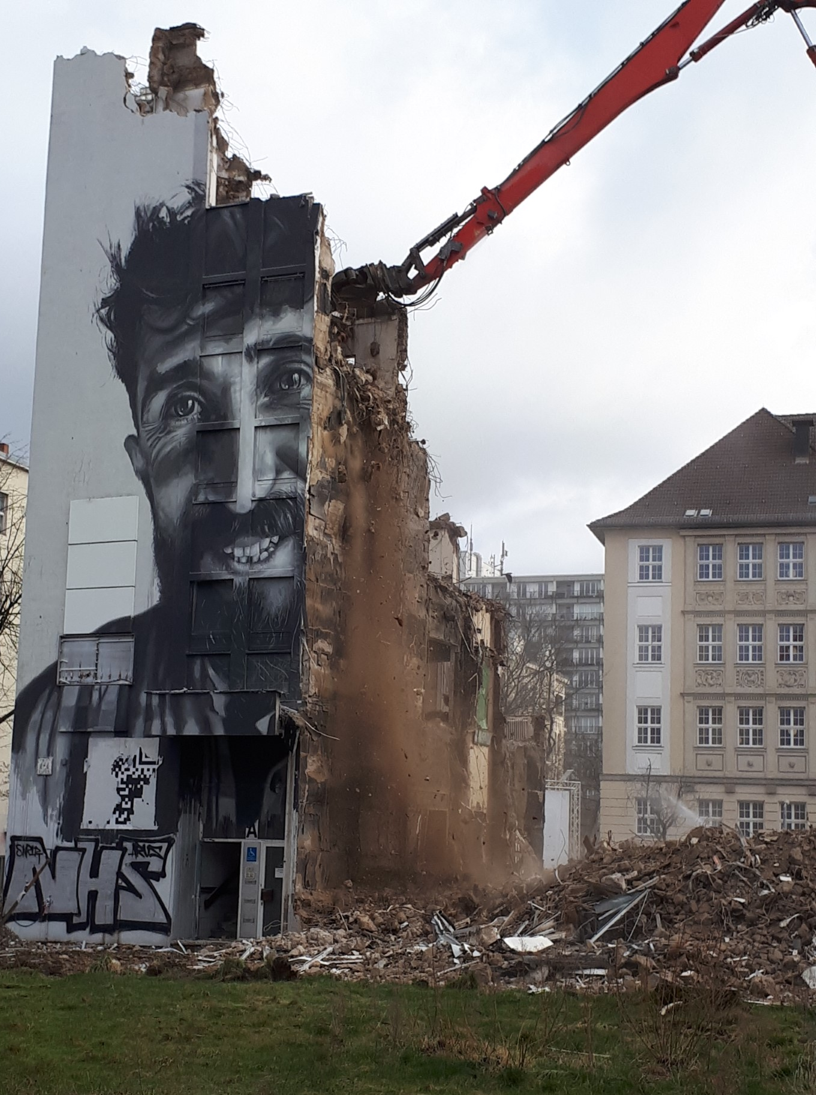
Nachhaltiger Gebäudeabriss: Getrennthaltung von Bau- und Abbruchabfälle
https://www.zh.ch/de/umwelt-tiere/abfall-rohstoffe/abfaelle/bauabfall.html
Ein Wohngebäude mit einem asphaltierten Innenhof soll abgerissen werden.
Für welche Fraktionen der Abbruchabfälle bereiten Sie eine getrennte Erfassung und Sammlung vor?
Welche Fraktionen erfassen und sammeln sie getrennt bei:
Bürogebäude
Kleingewerbe
Industriegebäude
Brunnen- und Spezialtiefbau
Quellen: Privat
Notes:
Beschreibung
Baurestmassen besitzen ein besonders hohes Verwertungspotential, denn sie machen über die Hälfte des gesamten Abfallaufkommens aus (DESTATIS 2022). Jährlich sind es über 80 Millionen Tonnen, die einer Verwertung oder einer Beseitigung zugeführt werden müssen. Im Wesentlichen handelt es sich dabei um Bauschutt, Straßenaufbruch, Baustellenabfällen sowie die Fraktion Boden und Steine. Dabei sind größere Mengen an Aushubmaterial, wie Boden und Steine, typisch für bauvorbereitende Handlungen im Hoch- und Tiefbau. Abbruchabfälle hingegen sind inhomogene Gemische, die aus einer Vielzahl von Materialien, wie Boden, Sand, Natursteinen, Betonstücken, Keramik, Ziegel, Fliesen, behandelten und unbehandelten Hölzern, Metallteilen oder Asphalt zusammengesetzt sein können. Auch Installations-elemente aus dem Elektrobereich wie beispielsweise Kabel und Geräte sowie Isolationsmaterialien und Rohrleitungen gehören dazu, aber auch gefährlicher Abfall wie z.B. teerhaltiger Straßenaufbruch von Oberflächen-belägen alter Straßen (bbs 2021). Die Verwertungsmöglichkeiten für Bau- und Abbruchabfälle und daraus gewonnene Materialien sind vielfältig. Bei guter und gesicherter Qualität können Gesteinskörnungen aus Beton- und Mauerwerksbruch für die Herstellung von Betonen im Hochbau eingesetzt werden. Trotz dieser guten Verwertungsmöglichkeiten wird nur ein Bruchteil wieder als hochwertiger Betonzuschlagstoff eingesetzt. Der überwiegende Teil wird weniger hochwertig bodennah eingesetzt, wie beispielsweise im Landschafts- und Wegebau, als Ausgleichsmaterial, als Verfüllungsmaterial von Aushebungen oder im stillgelegten Bergbau (UBA 2010). Voraussetzung für ein hochwertiges Recycling ist allerdings ein selektiver Rückbau- und Abbruchverfahren, bei denen die Baustofffraktionen bereits an der Abbruchstelle sorgfältig getrennt und Schadstoffe frühzeitig ausgeschleust werden (UBA 2010).
Aufgaben
Ein Wohngebäude mit einem alten asphaltierten Innenhof soll abgerissen werden. Für welche Fraktionen der Abbruchabfälle bereiten Sie eine getrennte Erfassung und Sammlung vor?
Welche Fraktionen erfassen und sammeln sie getrennt bei: Bürogebäude, Kleingewerbe und Industriegebäude
Quellen
(DESTATIS - Statistisches Bundesamt (2022.): Abfallwirtschaft Kurzübersicht Abfallbilanz – Zeitreihe. Online: https://www.destatis.de/DE/Themen/Gesellschaft-Umwelt/Umwelt/Abfallwirtschaft/Tabellen/liste-abfallbilanz-kurzuebersicht.html#647044
UBA (2010). Georg Schiller, Clemens Deilmann, Karin Gruhler, Patric Röhm, Jan Reichenbach, Janett Baumann, Marko Günther (2010): Ermittlung von Ressourcenschonungspotenzialen bei der Verwertung von Bauabfällen und Erarbeitung von Empfehlungen zu deren Nutzung. Umweltbundesamt (Hrsg.) Dessau-Roßlau, November 2010. Texte | 56/2010.
bbs (2021b) Initiative Kreislaufwirtschaft Bau Bundesverband Baustoffe–Steine und Erden (Hrsg.) (2021): Mineralische Bauabfälle. Monitoring 2018 - Bericht zum Aufkommen und zum Verbleib mineralischer Bauabfälle im Jahr 2018. Online: https://kreislaufwirtschaft-bau.de/Download/Bericht-12.pdf

Slide 10
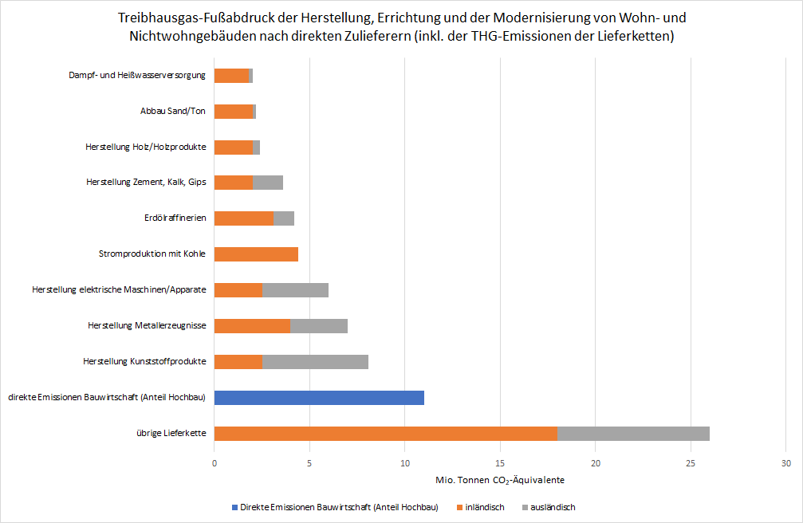
TGH-Fußabdruck: Herstellung, Errichtung, Modernisierung Wohn- und Nichtwohngebäuden
Vergleichen Sie die Emissionen, die sich aus der Herstellung von Beton und Holz ergeben.
Brunnen- und Spezialtiefbau
Quelle: BBSR 2020, eigene Darstellung.
Notes:
Beschreibung
In dieser Abbildung “ist der THG-Fußabdruck der Herstellung, der Errichtung und der Modernisierung von Wohn- und Nichtwohngebäuden nach direkten Zulieferern inklusive der THG-Emissionen ihrer Lieferketten dargestellt“ wiedergegeben.
„(...) Gemäß dieser Perspektive trugen die direkten Emissionen der Bauwirtschaft infolge von Bauprozessen (Anteil Hochbau) 10 % zum THG-Fußabdruck von rund 101 Mio. t CO₂-Äq. bei. Mit 25 % (25,6 Mio. t CO₂-Äq.) trug die Herstellung von Zement, Kalk und Gips inkl. deren Lieferketten am meisten zum THG-Fußabdruck im Bereich der «embodied impacts» bei. Knapp 5 % des Beitrags stammten von der Herstellung von Zement, Kalk und Gips im Ausland. Im Weiteren verursachten die Herstellung von Kunststoffprodukten und die Herstellung von Metallerzeugnissen (inkl. deren Lieferketten) 8,1 % (8,1 Mio. Tonnen CO₂-Äq.) resp. 7,6 % (7,6 Mio. t CO₂-Äq. des THG-Fußabdruckes.” (BBSR 2020)
Aufgabe
Vergleichen Sie die Emissionen, die sich aus der Herstellung von Beton und Holz ergeben
Quelle:
BBSR (2020): Umweltfußabdruck von Gebäude in Deutschland. Kurzstudie zu sektorübergreifenden Wirkungen des Handlungsfelds “Errichtung und Nutzung von Hochbauten” auf Klima und Umwelt. https://www.bbsr.bund.de/BBSR/DE/veroeffentlichungen/bbsr-online/2020/bbsr-online-17-2020-dl.pdf?__blob=publicationFile&v=3

Slide 11
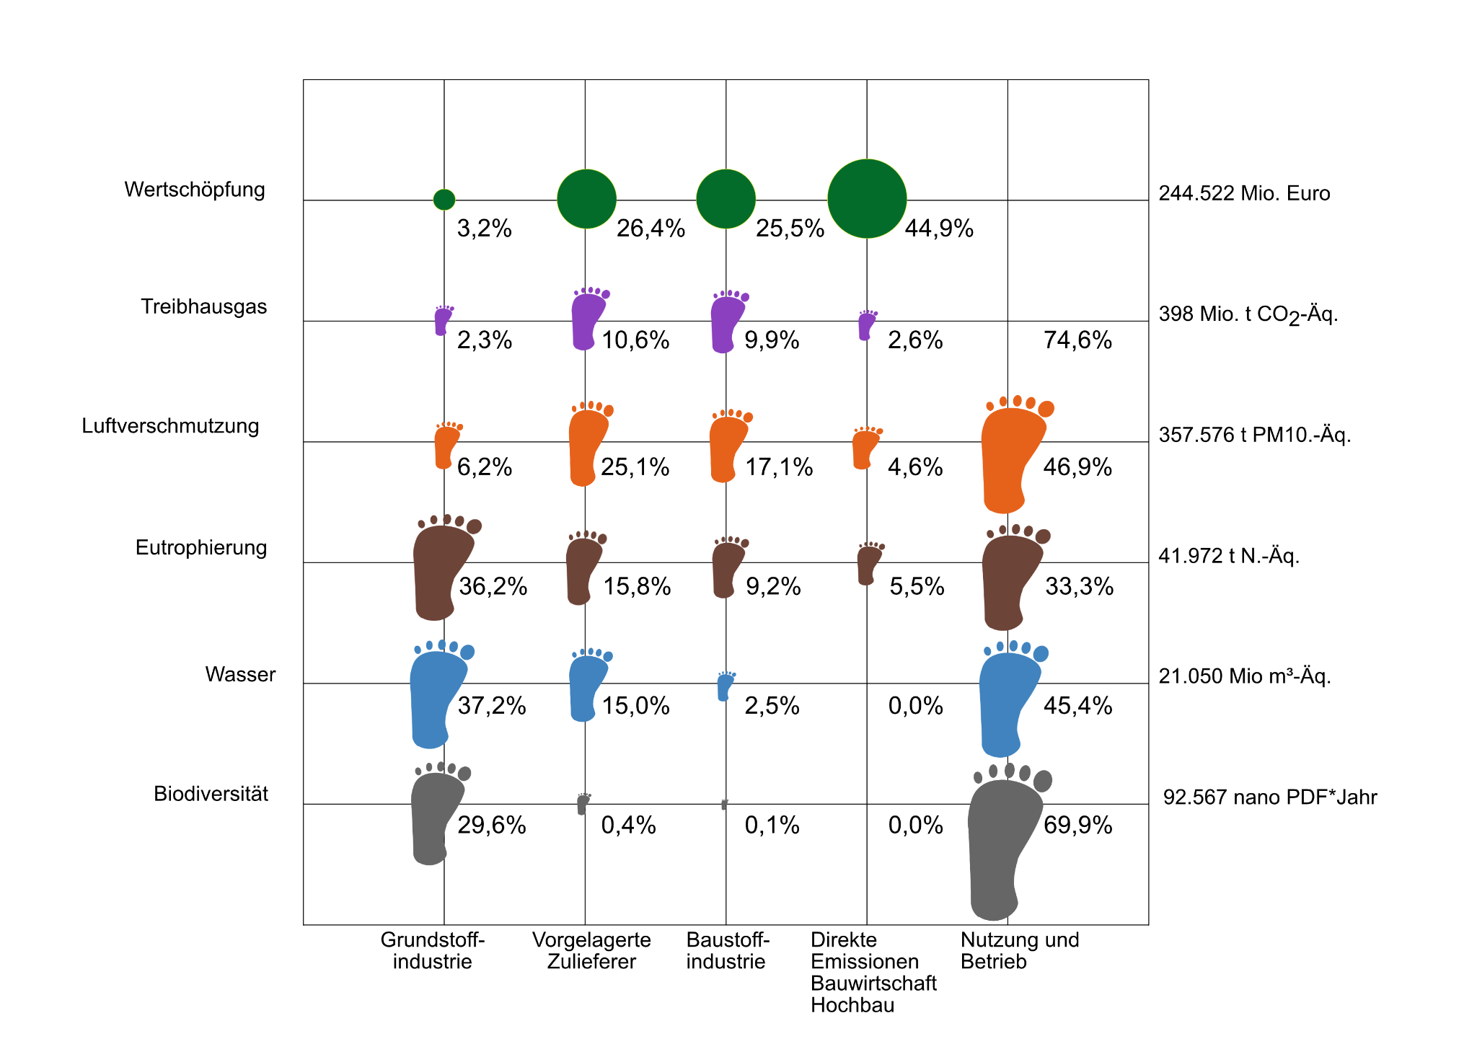
Wertschöpfung und Umweltfußabdruck bei der
Errichtung und Nutzung von Hochbauten
Welche Bereiche der Umwelt sind vom Gebäudesektor besonders betroffen?
Welche Bereiche des Gebäudesektors haben den größten Umweltfußabdruck?
Brunnen- und Spezialtiefbau
Quelle: BBSR 2020, eigene Darstellung.
Notes:
Beschreibung:
Die Grafik stellt „die Umweltauswirkungen bei der Herstellung, der Errichtung sowie der Nutzung und des Betriebs von Wohn- und Nichtwohngebäuden in Deutschland entlang der Wertschöpfungskette“ dar.
Etwa 75 % des THG-Fußabdruckes (297 Mio. t CO₂-Äq.) wurden durch Nutzung und Betrieb der Gebäude verursacht. Dies umfasst die direkten THG-Emissionen, die beispielsweise bei der Verbrennung von Brennstoffen für die Raumwärme entstehen, und die THG-Emissionen, die bei der Herstellung der Brennstoffe und des Stroms emittiert werden. Entsprechend wurden ca. 25 % des THG-Fußabdruckes von der Errichtung und Nutzung von Hochbauten wurden durch die vorgelagerten Lieferketten der Herstellung, Errichtung und Modernisierung der Gebäuden und durch die direkten Emissionen der Bauwirtschaft (Anteil Hochbau) verursacht. Die Bauwirtschaft (Anteil Hochbau) selbst trägt statistisch zwar ca. 45 % zur Bruttowertschöpfung bei, verursacht aber über Bauprozesse nur 2,6 % des gesamten THG-Fußabdrucks. Die restlichen 22,8 % werden durch die Grundstoffindustrie (2,3 %, 9 Mio. t CO₂-Äq.), die vorgelagerten Zulieferer (10,6 %, 42 Mio. t CO₂-Äq.) sowie die Baustoffindustrie (9,9 %, 39 Mio. t CO₂-Äq.) verursacht. Bei den anderen Umweltfußabdrücken werden 33 % bis 70 % der Umweltauswirkungen durch Nutzung und Betrieb der Hochbauten verursacht." (BBSR 2020)
Definition „CO2-Äquivalente”:
Die verschiedenen Treibhausgase (THG), z.B. Kohlenstoffdioxid (CO₂), Methan (CH₄), Lachgas (N₂O), Schwefelhexafluorid (SF₆) tragen unterschiedlich stark zum Klimawandel bei. Daher wird CO₂ als Bezugsgröße genutzt und zur Vergleichbarkeit genutzt. So trägt Methan 25-fach stärker zum Klimawandel bei als CO₂ . Dies wird abgekürzt durch „25 CO₂e” oder „25 CO₂ Äq”. N₂O entsprich dann ca. 298 CO₂ Äq. und SF₆ sogar ca. 22.800 CO₂ Äq.
Aufgaben:
Welchen Beitrag leistet Ihr Ausbildungsbetrieb im Bereich Betriebsgebäude und Maschinen zum Klimawandel?
Was unternimmt Ihr Ausbildungsbetrieb, um CO₂-Emissionen bei der Nutzung von Betriebsgebäuden und Maschinen zu verringern?
Welchen Beitrag leistet Ihr Ausbildungsbetrieb im Bereich der eingesetzten Materialien zum Klimawandel?
Was unternehmen Sie in Ihrem Betrieb, um CO₂-Emissionen durch die Auswahl und Verarbeitung der Materialien zu verringern?
Welchen Beitrag leistet Ihr Ausbildungsbetrieb im Bereich Mobilität zum Klimawandel?
Was unternimmt Ihr Ausbildungsbetrieb, um CO₂-Emissionen aus der betriebseigenen PKW-Flotte zu verringern?
Quelle:
BBSR (2020): Umweltfußabdruck von Gebäude in Deutschland. Kurzstudie zu sektorübergreifenden Wirkungen des Handlungsfelds “Errichtung und Nutzung von Hochbauten” auf Klima und Umwelt. https://www.bbsr.bund.de/BBSR/DE/veroeffentlichungen/bbsr-online/2020/bbsr-online-17-2020-dl.pdf?__blob=publicationFile&v=3

Slide 12
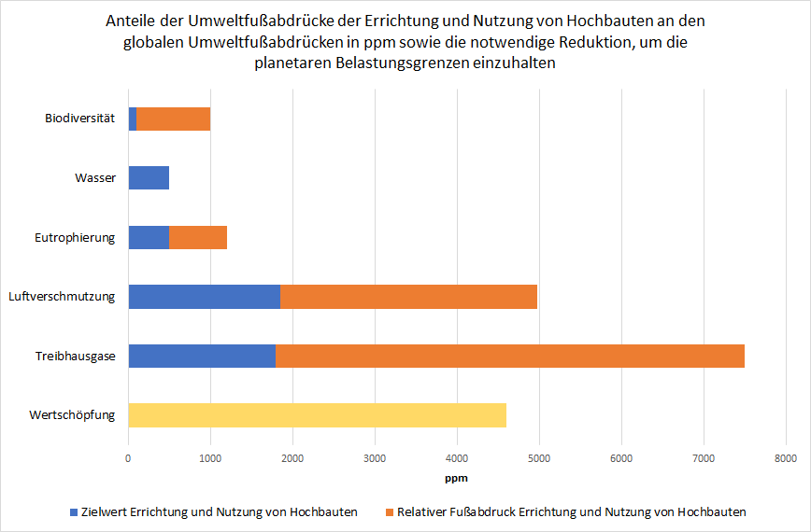
Anteil Bau am globalen Umweltfußabdruck:
Notwendige Reduktion für planetare Grenzen
In welchen Bereichen und in welchem Umfang muss der Gebäudesektor seinen Fußabdruck besonders stark reduzieren, um die Klimaziele zu erreichen?
Brunnen- und Spezialtiefbau
Quelle: BBSR 2020.
Notes:
Beschreibung
In der Abbildung sind die Anteile der Umweltfußabdrücke der Herstellung, Errichtung, der
Modernisierung und der Nutzung und des Betriebes von Wohn- und Nichtwohngebäuden an den
globalen Umweltfußabdrücken in parts per million (ppm) dargestellt. Als Vergleichsgröße ist der
Anteil der Wertschöpfung des Handlungsfelds «Errichtung und Nutzung von Hochbauten» an der
Wertschöpfung der gesamten Weltwirtschaft in ppm dargestellt. Die Pfeile zeigen die notwendige Reduktion (...) der jeweiligen Umweltfußabdrücke zur Einhaltung der planetaren Grenzen.
Den größten Anteil an den globalen Umweltauswirkungen (in ppm) hat das Handlungsfeld
«Errichtung und Nutzung von Hochbauten» beim THG-Fußabdruck, gefolgt vom Luftver-
schmutzungs-Fußabdruck. Die Anteile beider Fußabdrücke an den globalen Fußabdrücken sind
höher als der Anteil des Handlungsfelds «Errichtung und Nutzung von Hochbauten» an der
globalen Wertschöpfung.
Die in der Abbildung aufgezeigte Reduktion der THG-Emissionen basiert auf dem globalen Grenzwert
berechnet nach Dao et al. (2015). Die Berechnungen nach Dao et al. (2015) widerspiegeln eine 50
% Wahrscheinlichkeit, den Anstieg der Temperatur bis 2100 unterhalb 2°C gegenüber dem vorindustriellen Niveau zu halten. Neuere wissenschaftliche Erkenntnisse zeigen auf, dass ein
maximaler Anstieg der Temperatur um weniger als 1.5°C anzustreben ist (IPCC 2019). Auf Basis
des Paris-Abkommen (UNFCCC 2015) fordern die IPCC Wissenschafter deshalb Netto-Null
Emissionen bis spätestens 2050.” (BBSR 2020)
Aufgabe
In welchen Bereichen und in welchem Umfang muss der Gebäudesektor seinen Fußabdruck besonders stark reduzieren, um die Klimaziele zu erreichen?
Quelle:
BBSR (2020): Umweltfußabdruck von Gebäude in Deutschland. Kurzstudie zu sektorübergreifenden Wirkungen des Handlungsfelds “Errichtung und Nutzung von Hochbauten” auf Klima und Umwelt. https://www.bbsr.bund.de/BBSR/DE/veroeffentlichungen/bbsr-online/2020/bbsr-online-17-2020-dl.pdf?__blob=publicationFile&v=3

Slide 13
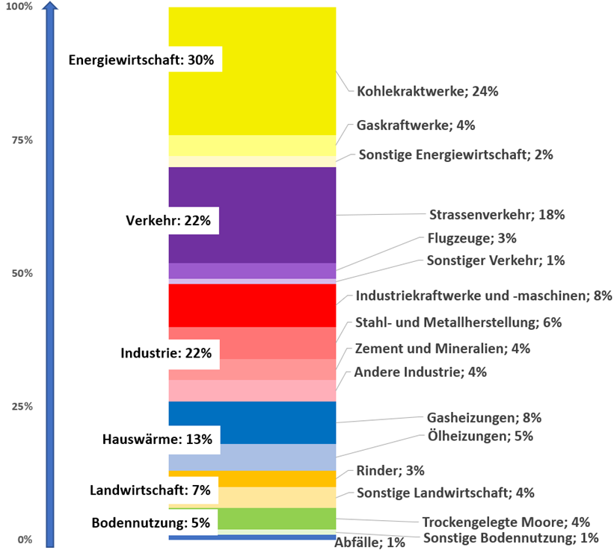
Nachhaltigkeit und Energie: Energiebedarf der Sektoren
Treibhausgasquellen in Deutschland im Jahr 2017
Zielkonflikt: Wirtschaftliche Tätigkeiten benötigen Energie, ohne sie entstehen auch keine bspw. Erzeugungsanlagen für erneuerbare Energie.
In welchen der nebenstehenden Bereiche benötigt Ihr Betrieb Energie?
Brunnen- und Spezialtiefbau
Brunnen- und Spezialtiefbau
Eigene Grafik nach: Henschel, K.-M. 2020
Notes:
Beschreibung
Die Klimakrise wird zum größten Teil direkt durch die Verbrennung fossiler Energieträger wie Kohle, Öl und Gas hervorgebracht. Wenn wir einen Blick auf unser Leben werfen und bilanzieren, welche Teilbereiche für die Emissionen von Treibhausgas-Äquivalenten (CO₂-Äq) verantwortlich sind, so zeigen sich mehrere Bereiche: Die Energiewirtschaft, die Strom zur Verfügung stellt, der Verkehr, die Industrie, Hauswärme, Landwirtschaft, Bodennutzung und Abfälle.
Aufgabe
In welchen Bereichen benötigt Ihr Betrieb Energie?
Quelle
Henschel, Karl - Martin 2020: Handbuch Klimaschutz. Basiswissen, Fakten Maßnahmen. Oekom Verlag München 2020, S. 24-25

Slide 14
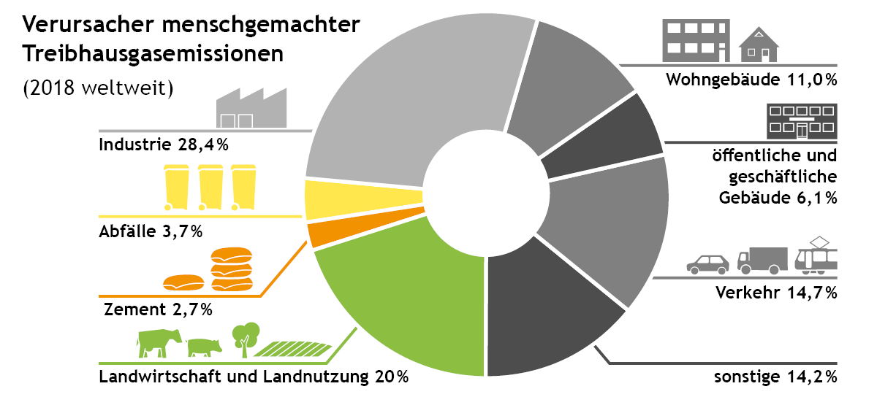
Nachhaltigkeit und Klimawandel: Treibhausgasemissionen weltweit
Wie können Sie in Ihrem Beruf dazu beitragen, dass CO2-Emissionen verringert oder vermieden werden?
Brunnen- und Spezialtiefbau
Quelle: eigene Abbildung nach Nelles / Serrer 2018.
Notes:
‹#›
Beschreibung
Mehr als 70 % aller Treibhausgasemissionen entstehen durch die Nutzung von Kohle, Erdöl und Erdgas, v.a. um den Energiebedarf zu decken.
Rund 20 % aller Emissionen entstehen durch Landwirtschaft und Landnutzung, v.a. durch Konsum tierischer Produkte.
Der Gebäudesektor (Wohngebäude, öffentliche und geschäftliche Gebäude insgesamt) ist für 17,1% der Emissionen verantwortlich und übersteigt damit die Emissionen, die im Verkehrssektor entstehen.
Aufgabe
Wie können Sie als Schornsteinfeger oder Schornsteinfegerin dazu beitragen, dass CO₂-Emissionen verringert oder vermieden werden?
Schornsteinfegerinnen und Schornsteinfegern haben v.a. im Gebäudesektor Einfluss auf die Reduktion von Treibhausgasen. Einerseits, indem sie Heizungsanlagen regelmäßig kontrollieren und warten, Schadstoffgrenzen und auf Einhaltung gesetzlicher Vorgaben kontrollieren, bestehende Anlagen optimieren, neue Anlagen richtig dimensionieren und alte Anlagen nachrüsten oder außer Betrieb nehmen. Andererseits kommt Schornsteinfegerinnen und Schornsteinfegern zunehmend die Rolle von Energieberatern und Energieberaterinnen zu. Sie können beraten zu:
Dämmung der Gebäudehülle, um den Energiebedarf zu reduzieren
Austausch alter Heizsysteme durch energieeffizientere Geräte
Austausch von Öl- und Gasheizungen durch emissionsfreie bzw. –arme Heizsysteme aus Wärmepumpe, Photovoltaik, BHKW, ggf. Fernwärme etc.
Förderprogrammen
Ressourcenschonenden Heizungseinstellungen (z.B. Nachtabsenkung) und Emissionsarmen Anheizmethoden (Holzheizung)
Quellen und Abbildung
Verursacher der weltweiten menschengemachten Treibhausgasemissionen im Jahr 2018 in Prozent von David Nelles und Christian Serrer, eigene Darstellung durch Stephan Arnold, lizenziert unter CC BY 4.0.
Umweltbundesamt (Hrsg. 2020): Heizen mit Holz. Ein Ratgeber zum richtigen und sauberen Heizen. Online: www.umweltbundesamt.de/sites/default/files/medien/1410/publikationen/2020_heizen_mit_holz_bf.pdf
Hentschel, Karl-Martin et al. (2020): Handbuch Klimaschutz. Wie Deutschland das 1,5-Grad-Ziel einhalten kann.

Slide 15
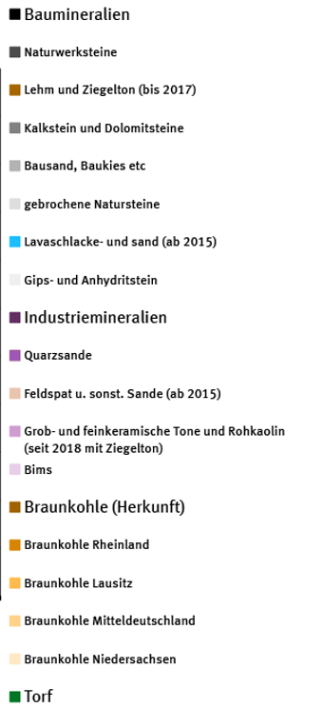
Nachhaltigkeit und Rohstoffschonung:
Inländische Rohstoffentnahme
Woher stammen die Rohstoffe und Baumaterialien die in ihrem Betrieb verwendet werden?
Welche Informationen hat Ihr Ausbildungsbetrieb über die Lieferkette?
Worauf wird beim Einkauf geachtet?
Dipl.-Ing. Volker Handke
Die Projektagentur BBNE
Brunnen- und Spezialtiefbau
Quelle: UBA 2023
Notes:
Beschreibung
Inländische Rohstoffentnahme
Nach Angaben der Bundesanstalt für Geowissenschaften und Rohstoffe wurden 2020 insgesamt 689,88 Millionen Tonnen abiotische Rohstoffe im Tagebau abgebaut. Das sind fossile Energierohstoffe wie Braunkohle, Baumineralien wie Sande, Kiese oder Steine sowie mineralische Industrierohstoffe wie Salze oder feuerfeste Tone. Statistisch gesehen wird Torf auch zu den abiotischen Rohstoffen gerechnet (siehe Abb. „Inländische Entnahme von Rohstoffen im Tagebau“).
Zwischen den Jahren 1994 und 2009 ging die Masse der im Tagebau entnommenen Rohstoffe um über ein Viertel oder 28,8 % zurück. Seit 2009 verharrt der Abbau von Baumineralien mit kleinen Schwankungen allerdings auf nahezu gleichem Niveau.
Neu in Anspruch genommene Fläche durch Rohstoffabbau im Tagebau
Der Abbau von Rohstoffen im Tagebau ist mit einem unwiderruflichen Eingriff in Landschaften und Böden verbunden. Nach Berechnungen des Umweltbundesamtes (⁠UBA⁠) auf Basis aktueller Daten der Bundesanstalt für Geowissenschaften und Rohstoffe (BGR) und des Statistischen Bundesamtes wurde 2021 eine Fläche von 2.963 Hektar (ha) neu vom Tagebau in Anspruch genommen. Das entspricht einer täglichen Flächenneuinanspruchnahme von rund 8,1 ha oder mehr als 10 Fußballfeldern.
Aufgaben
Woher stammen die Rohstoffe und Baumaterialien die in ihrem Betrieb verwendet werden?
Welche Informationen hat Ihr Ausbildungsbetrieb über die Lieferkette?
Worauf wird beim Einkauf geachtet?
Quelle
Umweltbundesamt (Hrsg) (2023): Inländische Rohstoffentnahme. Dessau-Roßlau 23.01.2023 Online: https://www.umweltbundesamt.de/daten/flaeche-boden-land-oekosysteme/flaeche/flaechenverbrauch-fuer-rohstoffabbau#inlandische-rohstoffentnahme

Slide 16
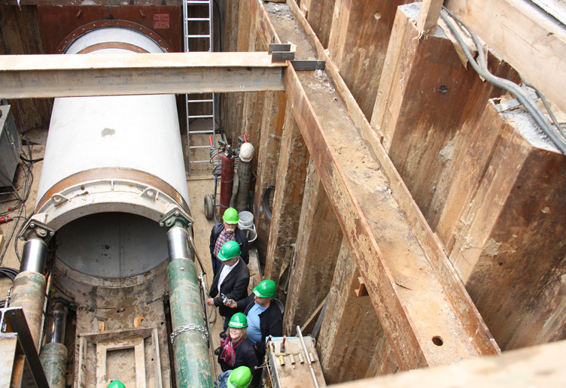
Nachhaltigkeit: Auswirkungen für Gewässer nach Regenwassereinleitungen
Beschreiben Sie die Folgen von Regenwassereinleitungen für die Oberflächengewässer
Bei durchschnittlichen Mengen an Regenwasser
Bei Starkregenereignissen
Jeweils für die Mischwasserkanalisation und für die Trennkanalisation
Inclusive Land- nutzungsänderungen
Abb.: Paust-Lassen, Regenwassersammler und WS-Teilnehmende 2010
Brunnen- und Spezialtiefbau
Quelle: Paust-Lassen 2010
Notes:
‹#›
Beschreibung:
Wenn bei Stark-Regenereignissen die Regenwasser-Wehre überlaufen, kommt es durch die starken Belastung der Oberflächengewässer, in die das mit Fäkalien gemischte Abwasser direkt und ungeklärt einfließt, zu massivem Fischsterben. Das ist z.B. in Berlin im Bereich der Innenstadt häufig zu beobachten. Das nährstoffhaltige Abwasser führt zu einer starken Zehrung des Sauerstoffs bis hin zu völlig sauerstofffreien Zonen. Dadurch sterben viele Lebewesen sehr schnell und tote Fische treiben auf der Spree. Derzeit (2020/2021) gibt es im Durchschnitt 30 Mischwasserüberläufe im Jahr in Berlin. Die Ableitung von Regenwasser über die Trennkanalisation belastet die Oberflächengewässer vor allem mit diffusen Einträgen von Schwermetallen wie Cadmium, Zink, Blei und Kupfer, was sich im Sediment ablagern kann und die Organismen in den Gewässern belasten kann.
Aufgaben:
Beschreiben Sie die Folgen von Regenwassereinleitungen für die Oberflächengewässer
Bei durchschnittlichen Mengen Regenwasser
bei Starkregenereignissen
Jeweils für die Mischwasserkanalisation und für die Trennkanalisation
Quelle:
Paust-Lassen, Jungen-Kalisch, IGBAU , Sozialpartner der Bauwirtschaft (2010): Ökologisches Bauen im Bereich Wasser – Sanierungsbedarf und Beschäftigungspotentiale für die Investitionsbereiche Abwasserentsorgung und Trinkwasserversorgung

Slide 17
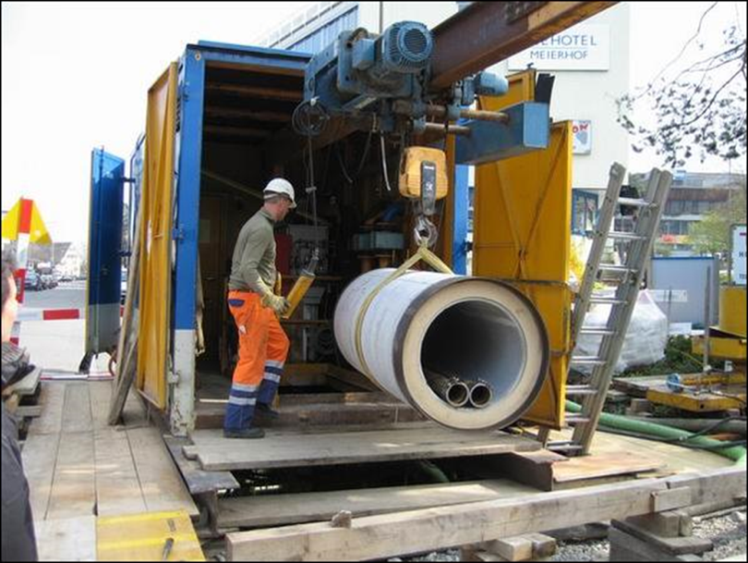
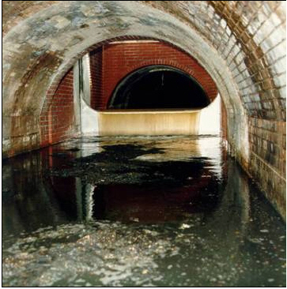
Nachhaltigkeit in der Abwassertechnik: Abwasserkanalisation
Beschreiben Sie die wesentlichen Merkmale für Mischwasserkanalisation und Trennkanalisation.
Welche Folgen haben Stark-Regenereignisse für die Abwasserableitung in der Misch- und Trennkanalisation?
Einbau von Abwasserrohrelementen zur Sanierung von Bruchschäden
Berliner Wasserbetriebe für Studie „Ökologisches Bauen“ 2010: „Regenüberlaufwehr“
Brunnen- und Spezialtiefbau
Quelle: Paust-Lassen 2010
Notes:
Beschreibung:
Bei der Trennkanalisation werden viele Nährstoffe (Phosphor u.a.) direkt von den versiegelten Flächen in die Gewässer gespült. Das führt in den Gewässern zur Zehrung von Sauerstoff. Auch zahlreiche andere Schadstoffe gelangen so direkt in die Oberflächengewässer, z.B. Cadmium, Zink, Blei und Kupfer. Für die Mischwasserkanalisation sind Regenauffangbecken im Kanalsystem eingebaut, die aber infolge des Klimawandels durch Stark-Regenereignisse immer häufiger nicht ausreichen und überlaufen, so dass Fäkalienbelastetes Mischwasser direkt in die Oberflächengewässer geleitet wird.
Aufgaben:
Beschreiben Sie die westlichen Merkmale für Mischwasserkanalisation und Trennkanalisation.
Welche Folgen haben Stark-Regen Ereignisse für die Abwasserabteilung in der Misch- und Trennkanalisation?
Quellen:
Hrsg. DGB Bildungswerk Berlin-Brandenburg, Jungen-Kalisch, W. (tbs berlin GmbH) und Paust-Lassen P. (InEcom GmbH) 2010: „Wasser in Berlin – Ökologisches Bauen – Potenziale für das Bauhauptgewerbe im Wirtschaftssektor Abwasserentsorgung und Trinkwasserversorgung“
Paust-Lassen, Jungen-Kalisch, IGBAU , Sozialpartner der Bauwirtschaft (2010): Ökologisches Bauen im Bereich Wasser – Sanierungsbedarf und Beschäftigungspotentiale für die Investitionsbereiche Abwasserentsorgung und Trinkwasserversorgung

Slide 18
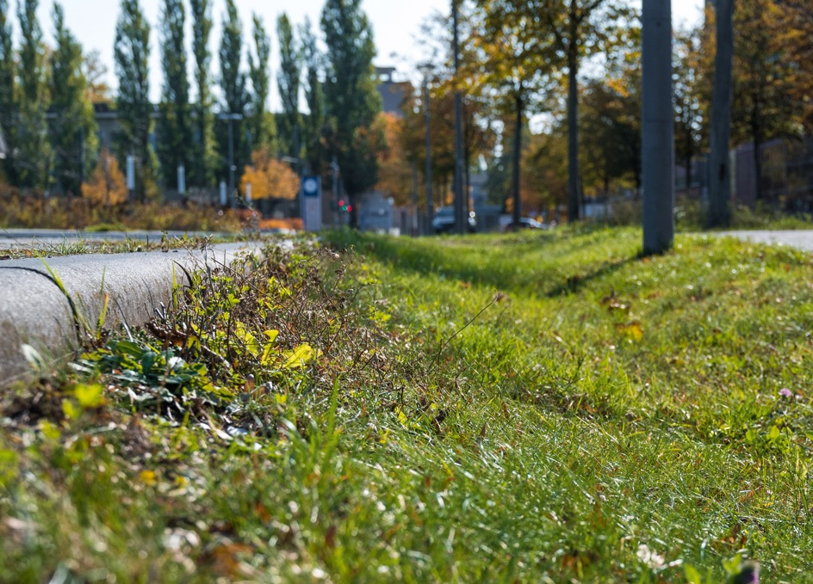
Nachhaltigkeit: Oberflächenversiegelung und Versickerung von Regenwasser
Versickerung:
Zur Entlastung der Kanalisation und um das Überflutungsrisiko bei Stark-Regenereignissen abzumildern, muss Regenwasser ausreichend versickern können.
Beschreiben Sie die Vorteile der Regenwasser – Versickerung insbesondere im Hinblick auf die derzeit zu beobachtenden Folgen vom Klimawandel.
Recherchieren Sie weitere Verfahren zur Regenwasser – Bewirtschaftung.
Brunnen- und Spezialtiefbau
Quelle: Berliner Regenwasseragentur (o.J.)
Notes:
Beschreibung:
Ein wesentliches Ziel nachhaltiger (Stadt)Entwicklung ist die Reduzierung von versiegelten Flächen. In Deutschland sind etwa 45 Prozent der Siedlungs- und Verkehrsflächen versiegelt. Auf diesen Flächen kann Regenwasser nicht versickern und damit gehen wichtige Bodenfunktionen verloren. In Stadtgebieten sind auch unbebaute Flächen häufig mit Beton, Asphalt, Pflastersteinen oder wassergebundenen Deckschichten befestigt und versiegelt. Das hat zur Folge, dass Grundwasser zu wenig mit Regenwasser aufgefüllt werden kann. Auf der anderen Seite steigt und das Risiko von Überschwemmungen, denn die Kanalisation kann bei Starkregenereignissen die Wassermengen nicht mehr abtransportieren (UBA 2023).
Verfahren zur Entsiegelung und Abkopplung von Flächen werden mit dem Prinzip „Schwammstadt“ vermehrt umgesetzt, um Niederschlagswasser zwischenspeichern zu können oder über Mulden, und Rigolen vor Ort versickern zu können. Gründächer, und begrünte Fassaden sorgen für Verdunstung. Diese Verfahren reduzieren den Abfluss von Regenwasser über die Kanalisation erheblich (Sieker 2023). Die Abwasserrohre in der Trennkanalisation sind vom Durchmesser her kleiner als die Abwasserkanäle für die Mischwasserkanalisation. Bei Trockenheit müssen die Rohre und Kanäle mit Frischwasser (Trinkwasser) gespült werden, damit es nicht zu Ablagerungen und starker Gasbildung kommt, was erhebliche Geruchsbelästigungen zur Folge hat.
Aufgabe:
Beschreiben Sie die Vorteile der Regenwasserversickerung insbesondere im Hinblick auf die derzeit zu beobachtenden Folgen des Klimawandels.
Recherchieren Sie weitere Verfahren zur Regenwasserbewirtschaftung
Quellen:
Berliner Regenwasseragentur (o.J.). Senatsverwaltung für Mobilität, Verkehr, Klimaschutz und Umwelt (Hrsg.): Versickerung. Online: https://regenwasseragentur.berlin/massnahmen/regenwasser-versickern/
Sieker (2023): Das Konzept der Schwammstadt. Online: https://www.sieker.de/fachinformationen/umgang-mit-regenwasser/article/das-konzept-der-schwammstadt-sponge-city-577.html
UBA 2023: Bodenversiegelung. Online: https://www.umweltbundesamt.de/daten/flaeche-boden-land-oekosysteme/boden/bodenversiegelung#was-ist-bodenversiegelung

Slide 19
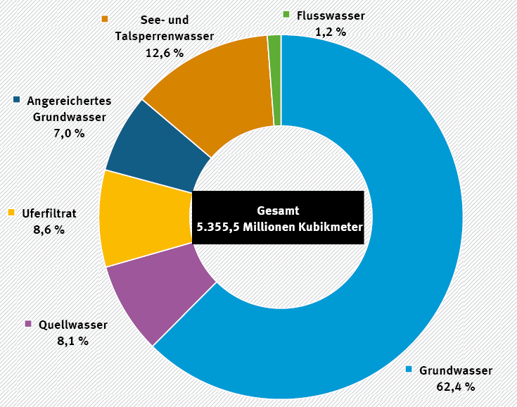
Nachhaltige Grundwasserbewirtschaftung
Warum spielt der Grundwasserschutz eine zentrale Rolle bei einer nachhaltigen Bewirtschaftung der Ressource Wasser?
Bei welchen beruflichen Tätigkeiten haben Sie mit Grundwasser zu tun?
Welche Folgen können Eingriffe in das Grundwasser wie zB seine Absenkung haben?
Welche Auswirkungen haben Flächenversiegelungen auf das Grundwasser?
Dipl.-Ing. Volker Handke
Die Projektagentur BBNE
Brunnen- und Spezialtiefbau
Notes:
Beschreibung
Über die öffentliche Wasserversorgung erhält fast die gesamte Bevölkerung Deutschlands Trinkwasser. Im Jahr 2019 verbrauchte jede Person täglich im Durchschnitt 128 Liter. Das sind 16 Liter weniger als 1991. Im Vergleich zu 2016 ist die Nutzung von Trinkwasser um 5 Liter täglich pro Person angestiegen. Grundwasser ist unsere wichtigste Ressource für die Trinkwasseraufbereitung.
Mehr als 99 % der Bevölkerung waren im Jahr 2019 an die öffentliche Wasserversorgung angeschlossen. Von den 5.729 Wasserversorgungsunternehmen versorgten 5.468 Unternehmen die Menschen in Deutschland direkt mit Trinkwasser. Um dies zu ermöglichen, entnahmen die Unternehmen im Jahr 2019 etwas weniger als 5,4 Milliarden Kubikmeter (Mrd. m³) Rohwasser. Gut 70 % des Wassers stammte aus Grund- und Quellwasser. Das waren zirka 3,8 Mrd. m³. Grundwasser ist daher die wichtigste Trinkwasserressource. Der Rest des Wasserbedarfs wurde aus Oberflächenwasser, Uferfiltrat und angereichertem Grundwasser gedeckt
Von den 5,4 Milliarden Kubikmeter (Mrd. m³) Rohwasser stellten die Wasserbetriebe den Letzterbrauchern – also etwa Privathaushalten, Kindergärten, Krankenhäusern und Gewerbebetrieben – im Jahr 2019 etwas mehr als 4,7 Mrd. Kubikmeter Trinkwasser zur Verfügung. Davon gingen gut 81,5 % – das entspricht knapp 3,9 Mrd. m³ – an private Haushalte und Kleingewerbe, zum Beispiel an Bäckereien, Metzgereien, Arztpraxen und Anwaltskanzleien. Die verbleibende Menge von zirka 876 Mio. m³ lieferten die Wasserversorgungsunternehmen an Schulen, Behörden, Krankenhäuser und an größere gewerbliche Unternehmen. Einen geringen Teil des Trinkwassers benötigten die Wasserversorger selbst oder es ging auch Wasser durch Rohrbrüche oder Havarien verloren.
Aufgaben
Warum spielt der Grundwasserschutz eine zentrale Rolle bei einer nachhaltigen Bewirtschaftung der Ressource Wasser?
Bei welchen beruflichen Tätigkeiten haben Sie mit Grundwasser zu tun?
Welche Folgen können Eingriffe in das Grundwasser wie zB seine Absenkung haben?
Welche Auswirkungen haben Flächenversiegelungen auf das Grundwasser?
Quelle
Online: https://www.umweltbundesamt.de/daten/wasser/wasserwirtschaft/oeffentliche-wasserversorgung#grundwasser-ist-wichtigste-trinkwasserressource

Slide 20
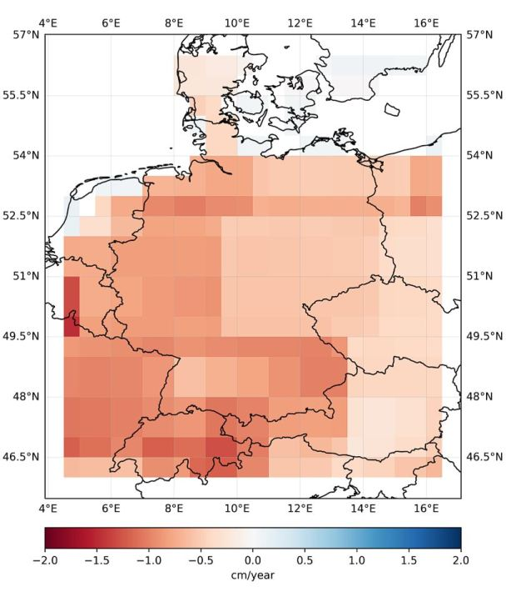
Nachhaltigkeit und Wasserverluste
Wofür benötigen Sie in Ihrem Beruf Wasser?
Welche Ihrer beruflichen Tätigkeiten verbraucht am meisten Wasser?
Wie können Sie den beruflichen Verbrauch von Wasser reduzieren?
Wie können Sie den Verlust von Wasser vermeiden
Wasserverlust in Deutschland (2002-2020) in cm/yr.
Entspricht Millionen Kubikmeter pro Jahr.
Dipl.-Ing. Volker Handke
Die Projektagentur BBNE
Brunnen- und Spezialtiefbau
Quelle: NASA/DLR GRACE and GRACE-FO 2023
Notes:
Beschreibung
Das obige Diagramm zeigt den Wasserverlust in Deutschland. Die Einheit cm/yr bedeutet die Veränderung des Grundwasserspiegels in cm pro Jahr (Trends in Total Water Storage (cm/yr) from NASA/DLR GRACE and GRACE-FO, 2002-2020). Die Forschungsergebnisse des Global Institute for Water Security, das im Auftrag der NASA und des DLR (Deutsches Zentrum für Luft- und Raumfahrt) Satellitendaten zu Wasservorkommen auf der Erde durchführt, zeigen deutlich, dass Wasser in Deutschland zu einem knappen Gut geworden ist. Denn Deutschland hat in den vergangenen 20 Jahren dramatisch an Wasser verloren. Nach neuen Analysen gehört Deutschland damit zu den Regionen mit dem höchsten Wasserverlust weltweit. Das zeigen Daten der Satellitenmission »Grace«. Der wissenschaftliche Leiter des Projekts, Jay Famiglietti vom Global Institute for Water Security, hat die Satellitenforschung im Auftrag der NASA und des Deutschen Zentrums für Luft- und Raumfahrt ausgewertet. Seit der Jahrtausendwende verliere das Land 2,5 Kubik Kilometer Wasser jährlich. Zusammengenommen ebenso viel Wasser, wie der Bodensee enthält. Stark betroffen sind die Region um Lüneburg, Baden-Württemberg und Bayern. Die Grace Satelliten messen Veränderungen der Schwerkraft der Erde, die zum Beispiel durch den unterschiedlichen Wassergehalt entstehen. Vor allem steigende Temperaturen in der Klimakrise führen zu mehr Verdunstung und damit zu Wassermangel. Das zeigen weitere Analysen. Während anhaltender Trockenphasen – wie im Sommer 2018 – ist es bereits zu regionalen Problemen mit der öffentlichen Wasserversorgung gekommen. Die Beobachtungen aus allen Datensätzen zeigen, dass ein Jahr mit höheren Niederschlägen wie 2021 nicht ausreicht, um die Defizite der Wasserspeicherung, die sich über den längeren Zeitraum angesammelt haben, wieder auszugleichen.
Aufgabenstellung
Wofür benötigen Sie in Ihrem Beruf Wasser?
Welche Ihrer beruflichen Tätigkeiten verbraucht am meisten Wasser?
Wie können Sie den beruflichen Verbrauch von Wasser reduzieren?
Wie können Sie den Verlust von Wasser vermeiden
Quellen
https://www.neue-stever.de/das-knappe-gut-wasser/
https://www.guetsel.de/content/39035/deutschlands-wasser-verschwindet-neue-satellitendaten-zeigen-dramatische-wasserverluste.html
https://www.spektrum.de/news/deutschland-verliert-jaehrlich-760-millionen-tonnen-wasser/2126754

Slide 21
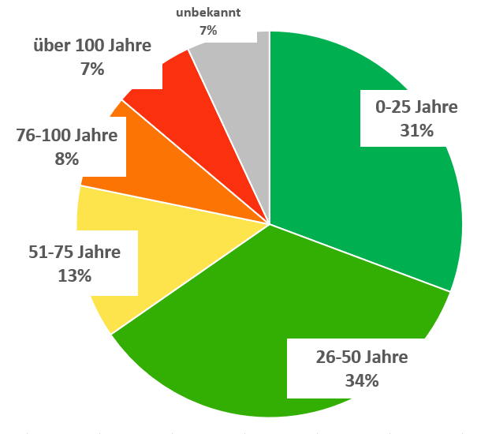
Alter der Kanalisation
Diskutieren Sie den Sanierungsbedarf des öffentlichen Kanalnetzes. Erörtern Sie dabei welchen Einfluss neben dem Alter die Faktoren Klimawandel, demografischer Wandel und Flächenversiegelung auf den Sanierungsbedarf haben.
28% der Kanäle sind älter als 50 Jahre
Dipl.-Ing. Volker Handke
Die Projektagentur BBNE
Brunnen- und Spezialtiefbau
Quellen: Eigene Darstellung nach Berger et al 2020,
Notes:
Beschreibung
Die Grafik zeigt Ergebnisse aus der achten DWA-Umfrage zum Zustand der Kanalisation in Deutschland. Die Erhebung basiert auf Daten aus dem Jahr 2018. 8 % des öffentlichen Kanalnetzes sind älter als 75 Jahre und 7 % sogar älter als 100 Jahre. Insgesamt sind 28% der Kanäle älter als 50 Jahre. Das durchschnittliche Alter des öffentlichen Kanalnetzes beträgt auf Deutschland hochgerechnet 36,9 Jahre. 19,4 % des öffentlichen Kanalnetzes müssen kurz- bis mittelfristig saniert werden. Investitionen in Höhe von 8 bis 12 Mrd. € wären dafür jährlich erforderlich, aktuell werden lediglich rund 3 Mrd. € ausgegeben. Der Sanierungsbedarf wird zudem beeinflusst von weiteren Herausforderungen an das öffentlichen Kanalnetz. Dazu zählen:
Klimawandel mit vermehrten Starkregenereignissen, Überflutungen und Trockenperioden
Demographischer Wandel mit Landflucht sowie Verdichtung und Bevölkerungswachstum in urbanen Siedlungsräumen mit Veränderung der Abwassermenge
Flächenversiegelung und reduzierter Grundwasserbildung
Mikroplastik und Spurenstoff e im Abwasser (z.B. durch Reifenabrieb und weitere Schadstoffe)
Aufgabenstellung
Diskutieren Sie den Sanierungsbedarf des öffentlichen Kanalnetzes. Erörtern Sie dabei welchen Einfluss neben dem Alter die Faktoren wie Klimawandel, demografischer Wandel und Flächenversieglung auf den Sanierungsbedarf haben.
Quelle
C. Berger, C. Falk, F. Hetzel, J. Pinnekamp, J. Ruppelt, P. Schleiffer, J. Schmitt (2020): Zustand der Kanalisation in Deutschland - Ergebnisse der DWA-Umfrage 2020. Sonderdruck aus KA Korrespondenz Abwasser, Abfall. 67. Jahrgang, Heft 12/2020, Seiten 939–953. Fachorgan Deutsche Vereinigung für Wasserwirtschaft, Abwasser und Abfall e. V. (DWA). Hennef. Online: https://de.dwa.de/files/_media/content/03_THEMEN/Entwaesserungssysteme/Kanalumfrage/Zustand-der-Kanalisation-2020.pdf

Slide 22
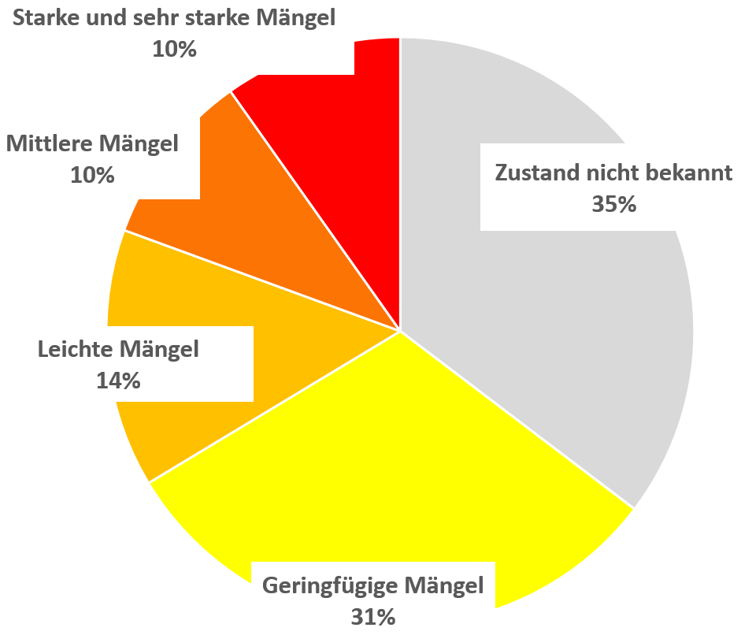
Zustand der Kanalisation
Diskutieren Sie die Gründe für die unterschiedlichen Kosten von Reparatur, Renovierung und Erneuerung?
Warum ist eine Ersterschließung deutlich kostengünstiger als die Erneuerung eines bestehenden Kanals?
19% der Kanäle weisen mittlere bis sehr starke Schäden auf
Dipl.-Ing. Volker Handke
Die Projektagentur BBNE
Brunnen- und Spezialtiefbau
Quellen: Berger et al 2020,
Notes:
Beschreibung
Die Grafik zeigt Ergebnisse aus der achten DWA-Umfrage zum Zustand der Kanalisation in Deutschland. Die Erhebung basiert auf Daten aus dem Jahr 2018. Gezeigt wird, dass für gut ein Drittel des öffentlichen Kanalnetzes der Zustand unbekannt ist. Für ein weiteres Drittel der öffentlichen Kanalisation besteh kein kurz- bzw. mittelfristiger Sanierungsbedarf. Rund ein weiteres Drittel ist kurz- oder langfristig sanierungsbedürftig. 19 % der öffentlichen Kanäle weisen mittlere bis sehr starke Mängel auf und haben daher dringenden Sanierungsbedarf. Jährlich werden etwa 1% des öffentlichen Kanalnetzes saniert. Doch selbst dieser Aufwand reicht langfristig nicht aus. Die jährliche Sanierungsrate von rund 1% würde eine durchschnittliche Nutzungsdauer von etwa 100 Jahren voraussetzen. Die Mehrheit der Branche plädiert daher aktuell dafür, den finanziellen Aufwand für die Sanierung und Instandhaltung künftig zu erhöhen. Rund die Hälfte der Kanalsanierung erfolgt gegenwärtig über Reparaturverfahren (51%), die weitere Sanierung verteilt sich zu etwa gleich großen Teilen auf Renovierung (25%) – am häufigsten durch Schlauchliningverfahren – und Erneuerung (24%). Alle Verfahren weisen unterschiedliche Vor- und Nachteile sowie Nutzungsdauern auf und unterscheiden sich auch erheblich bei den Kosten. Während für die Reparatur aktuell durchschnittlich 82 Euro pro Kanalmeter anfallen, schlägt die Renovierung durchschnittlich mit 438 € pro Meter zu Buche. Eine völlig andere Größenordnung erreicht die Erneuerung mit rund 1.600 €/m. Aufgrund der bei der Erneuerung häufig schwierigen Rahmenbedingungen übersteigen hier die Kosten die eines Neubaus bei Erschließung deutlich, diese liegen im Mittel bei lediglich 718 Euro/m.
Aufgabenstellung
Diskutieren Sie die Gründe für die unterschiedlichen Kosten von Reparatur, Renovierung und Erneuerung?
Warum ist eine Ersterschließung deutlich kostengünstiger als die Erneuerung eines bestehenden Kanals?
Quelle
C. Berger, C. Falk, F. Hetzel, J. Pinnekamp, J. Ruppelt, P. Schleiffer, J. Schmitt (2020): Zustand der Kanalisation in Deutschland - Ergebnisse der DWA-Umfrage 2020. Sonderdruck aus KA Korrespondenz Abwasser, Abfall. 67. Jahrgang, Heft 12/2020, Seiten 939–953. Fachorgan Deutsche Vereinigung für Wasserwirtschaft, Abwasser und Abfall e. V. (DWA). Hennef. Online: https://de.dwa.de/files/_media/content/03_THEMEN/Entwaesserungssysteme/Kanalumfrage/Zustand-der-Kanalisation-2020.pdf

Slide 23
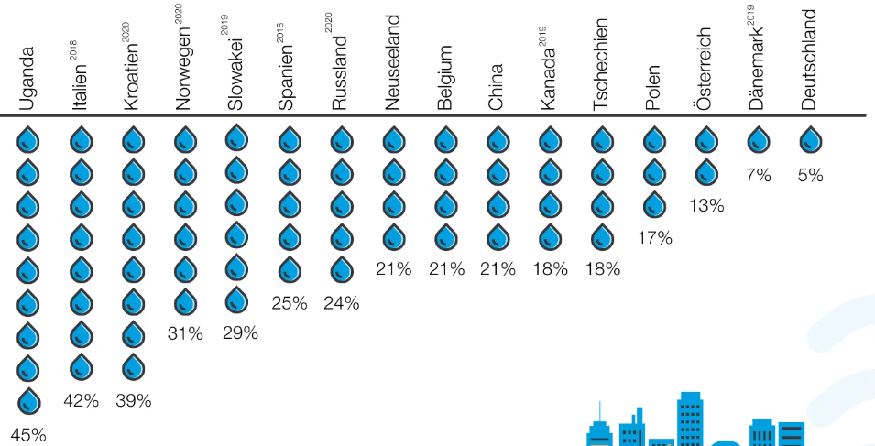
Nachhaltigkeit und Trinkwasserverluste
Wie kann der Rohleitungs- und Kanalbau zur Verringerung von Trinkwasserverlusten beitragen?
Was wird in Ihrem Ausbildungsbetrieb unternommen, um Trinkwasserverluste zu vermeiden?
Wasserverluste im öffentlichen Trinkwassernetz ausgewählter Ländern (in Prozent des Wasseraufkommens)
Dipl.-Ing. Volker Handke
Die Projektagentur BBNE
Brunnen- und Spezialtiefbau
Quellen: Hawle o.J
Notes:
Beschreibung
Die Abbildung zeigt die Wasserverluste im öffentlichen Trinkwassernetz ausgewählter Ländern in Prozent des Wasseraufkommens. Leckagen in der Trinkwassersystemen sind ein drängendes Problem bei der Versorgung der Bevölkerung mit ausreichender Menge an Trinkwasser in einwandfreier Qualität. Trinkwasserverluste stehen im direkten Widerspruch zum SDG 6 die Verfügbarkeit mit einwandfreiem und bezahlbarem Trinkwasser und die nachhaltige Bewirtschaftung von Wasser und Sanitärversorgung für alle zu gewährleisten. Wasserverluste widersprechen daher einem ökonomisch und ökologisch vernünftigen Umgang mit der Naturressource Wasser (Tieber 2006). Der weltweite Verlust an sauberes Trinkwasser durch Leckagen im Leitungssystem wird auf täglich 90 Millionen Kubikmeter geschätzt. Das bedeutet, das ca. 30% des aufbereiteten Wassers die Verbrauchsstellen nicht erreicht (WZV 2021). Erschwert wird die Sanierung und die Erneuerung der Leitungen durch die Komplexität der Ver- und Entsorgungsnetze sowie durch das eingeschränkte Wissen darüber wo und an welchen Netzteilen Wasserverluste auftreten (WZV2021). Während große Leckagen wie Rohrbrüche durch den Wasseraustritt an der Oberfläche relativ schnell erkannt werden, bleiben kleinere Lecks oftmals lange Zeit unbemerkt und verursachen dadurch hohe Wasserverlust.
Schadensursachen für Trinkwasserverluste lassen sich unterteilen in Rohrbrüche, Verbindungen, Armaturen, Speicherbehälter, und Korrosion. Rohrbrüche sind die wesentliche Ursache von Schäden im Verteilsystem. Rohrbrüche treten auf infolge von Planungs-, Verlege- und Betriebsfehler, Bodenbewegung, Alterung oder Einwirkung Dritter. Die Verbindung zwischen zwei Rohren ist eine prädestinierte Schwachstelle in der Verlegetechnik. Es wird geschätzt, das 90 % aller Lecks auf fehlerhafte Verbindungen zurückzuführen sind (WZV 2021). Korrosion ist eine weitere und häufige Schadensursache für Leckagen im Trinkwassersystem. Besonders Stahlrohrleitungen und Gussleitungen korrodieren in aggressiven Böden. Wasserverluste an Speicherbehältern entstehen durch Löcher, Risse, Auslösungen aus der Speicherwand sowie undichen Verbindungen. Trinkwasserverluste an Armaturen entstehen meist in Folge von Undichtigkeiten verursacht von Bruchschäden, Deformationen oder Materialschäden (Tieber 2006).
Quellen
Hawle o.J: Wie lassen sich Wasserverluste verringern? Statistiken über Wasserverluste weltweit. Hawle Beteiligungsgesellschaft m.b.H. (Hrsg.). A-4840 Vöcklabruck. Online: https://www.hawle.com/de/hawle-knowledge/basiswissen/wasserverluste-in-rohrnetzen
Tieber, Mathilde (2006): Verfahren und Maßnahmen zur Überwachung und Reduzierung von realen Wasserverlusten. Institut für Siedlungswasserwirtschaft und Landschaftswasserbau der Technischen Universität Graz. Graz Januar 2006.
Tracto-Technik 2021: Alte Netze hohe Wasserverluste. Tracto-Technik Lennestadt Oktober 2021.Online: https://www.presse-blog.com/2021/10/28/alte-netze-hohe-wasserverluste/ TRACTO-TECHNIK
WZV (2021): Praxisanwendung Prüfstand Rohre: So vermeiden Sie Leckagen im Trinkwassernetz 14.10.2021. Online: https://www.instandhaltung.de/praxisanwendung/rohre-so-vermeiden-sie-leckagen-im-trinkwassernetz-126.html

Slide 24
Nachhaltigkeit und Kommunikation: Nachhaltigkeitssiegel
Umweltzeichen, u.a. genutzt für biologisch abbaubare Schmierstoffe und Hydraulikflüssigkeiten. Anwender wählen z. B. Produkte aus nachwachsenden Rohstoffen, die sich durch eine gute biologische Abbaubarkeit auszeichnen.
Produkte werden u.a. entsprechend ihrer Eignung für zirkuläres Wirtschaften zertifiziert.
Wie bewerten Sie diese Siegel?
Wie zeigen die Siegel, dass Unternehmen Nachhaltigkeitsansätze verfolgen können?
Welche Siegel spiegeln bei Ihnen im Unternehmen ein Rolle bei der Beschaffung von Rohstoffen und Materialien?
Energiemanagementsystems im Unternehmen analysieren und optimieren energierelevante Abläufe und Vorgänge.
Worldsteel spielen bei der Schaffung einer wirklich nachhaltigen Stahlindustrie und Gesellschaft eine Vorreiterrolle. Unternehmen mit Engagement für Nachhaltigkeit und Kreislaufwirtschaft, werden als Steel Sustainability Champions ausgezeichnet.
Dipl.-Ing. Volker Handke
Die Projektagentur BBNE
Brunnen- und Spezialtiefbau
Quelle: eigene Darstellung nach BUND
Notes:
Beschreibung
Auf der Folie sind wichtige Siegel aufgeführt und erläutert, die für die Metallindustrie einen. Rolle spielen.
Die Orientierung auf Nachhaltigkeit beim Einkauf und / oder bei der Nutzung von Rohstoffen und Materialien bedeutet (zunächst) einen höheren Aufwand bei der Beschaffung entsprechender Informationen bzw. bei der Erlangung entsprechender Normen oder Siegel. Andererseits kann der Nachweis einen Nachhaltigkeitsorientierung zunehmend einen Wettbewerbsvorteil darstellen, bspw. bei Kreditanträgen bei der Bank, oder Fördermittelgebern, bzw. gegenüber der Versicherung, wenn es darum geht Risiken zu versichern, bzw. den aktiven Beitrag zum Klimaschutz nachzuweisen.
Aufgabenstellung
Wie bewerten Sie die Siegel?
Wie zeigen die Siegel, dass Unternehmen Nachhaltigkeitsansätze verfolgen können?
Welche Siegel spielen bei Ihnen im Unternehmen ein Rolle bei der Beschaffung von Rohstoffen und Materialien?
Quellen für die Siegel
Blauer Engel: https://www.blauer-engel.de/de/produktwelt/schmierstoffe-hydraulikfluessigkeiten-bis-12-2022
Cradle-to-Cradle: https://c2ccertified.org/
Zertifiziertes Energiemanagementsystem ISO 5001: https://www.tuvsud.com/de-de/dienstleistungen/auditierung-und-zertifizierung/energiemanagementsysteme/iso-50001
Siegel Steel Sustainable Champion: https://worldsteel.org/steel-by-topic/sustainability/steel-recognitions/

Slide 25
Digitale Transformation
Mögliche Vorteile
Einfachere, sichere Abläufe
Neue Arbeitszeit- und Arbeitsplatzmodelle entstehen
Schelle Übertragung und Verarbeitung von Informationen werden möglich
Optimierung von Produkten/Prozessen
Mögliche Nachteile
Investitionen werden notwendig
Veränderung verursachen Angst
Soziale Konstrukte zerbrechen
Gefahr der Cyberkriminalität
Welche Vorteile der Digitalisierung werden genutzt?
Welche Veränderungen sind noch geplant?
Wie geht Ihr Ausbildungsbetrieb bei der Einführung digitaler Technologien vor?
Brunnen- und Spezialtiefbau
Quelle: Pixabay
Notes:
Beschreibung
Die Effekte der Einführung neuer Technologien oder Abläufe können in Unternehmen verpuffen, wenn diese auf den Widerstand der Belegschaft stoßen bzw. Konflikte verursachen. Angst vor Veränderungen und damit Widerstand entsteht, wenn die Ziele der Veränderungen nicht klar kommuniziert werden oder wenn die Betroffen nicht oder zu wenig einbezogen sind, sie keine Perspektiven der Verbesserung für sich und ihrer Arbeitssituation erkennen. Veränderte Prozesse oder Arbeitsplätze können z.B. auch veränderte Kompetenzanforderungen mit sich bringen. Werden die Beschäftigten nicht darauf vorbereitet, dafür qualifiziert, ist der Widerstand vorprogrammiert. Deshalb ist bei allen Digitalisierungsprojekten schon mit Beginn der Planung, noch vor der Umsetzung, an eine Partizipation betroffener Gruppen, von Betriebsräten und anderen Stakeholdern angeraten.
Arbeitsaufgaben:
Welche Vorteile der Digitalisierung werden bei Ihnen genutzt? Welche Veränderungen sind noch geplant?
Wie gehen Sie im Unternehmen bei der Einführung neuer Technologien und Abläufe vor?
Wer ist in die Vorbereitung einbezogen?
Quellen:
Lucas (2022) 7 Vorteile der Digitalisierung: https://framr.tv/de/blog/7-unterschatzte-vorteile-der-digitalisierung-im-unternehmen/
Flixcheck (2022) Die Vor- und Nachteile der Digitalisierung. https://www.flixcheck.de/vor-und-nachteile-digitalisierung/

Slide 26
Impressum
Herausgeber
IZT - Institut für Zukunftsstudien und
Technologiebewertung gemeinnützige GmbH
Schopenhauerstr. 26, 14129 Berlin
www.izt.de
Projektleitung
Dr. Michael Scharp
Forschungsleiter Bildung und Digitale Medien am IZT
m.scharp@izt.de | T 030 80 30 88-14
Dieser Foliensatz wurde im Rahmen des Projekts „Projektagentur Berufliche Bildung für Nachhaltige Entwicklung“ (PA-BBNE) des Partnernetzwerkes Berufliche Bildung (PNBB) am IZT“ erstellt und mit Mitteln des Bundesministeriums für Bildung und Forschung unter dem Förderkennzeichen 01JO2204 gefördert. Die Verantwortung der Veröffentlichung liegt bei den Autorinnen und Autoren.
Dieses Bildungsmaterial berücksichtigt die Gütekriterien für digitale BNE-Materialien gemäß Beschluss der Nationalen Plattform BNE vom 09. Dezember 2022.
Projektagentur BBNE
Notes:
Die Projektagentur Berufliche Bildung für nachhaltige Entwicklung (PA-BBNE) des Partnernetzwerkes Berufliche Bildung am IZT wurde vom BMBF Bundesministerium für Bildung und Forschung unter dem Förderkennzeichen 01JO2204 gefördert.Im Mittelpunkt stand hierbei die neue Standardberufsbildposition "Umweltschutz und Nachhaltigkeit", die seit 2021 auf Beschluss der KMK in alle novellierten Ausbildungsordnungen berücksichtigt werden muss. PA-BBNE hat für 127 Berufsausbildungen und Fachrichtungen - vom Altenpfleger und Altenpflegerin über Gärtner und Gärtnerin bis hin zum Zimmerer und Zimmerin - Begleitmaterialien zur „Beruflichen Bildung für Nachhaltige Entwicklung“ (BBNE) entwickelt. Es wurden fünf verschiedene Materialien entwickelt:
BBNE-Impulspapier (IP): Betrachtung der Schnittstellen von Ausbildungsordnung in dem jeweiligen Berufsbild, Rahmenlehrplan und den Herausforderungen der Nachhaltigkeit in Anlehnung an die SDGs der Agenda 2030; Zielkonflikte und Aufgabenstellungen
BBBNE-Hintergrundmaterial (HGM): Betrachtung der SDGs unter einer wissenschaftlichen Perspektive der Nachhaltigkeit im Hinblick auf das Tätigkeitsprofil eines Ausbildungsberufes bzw. auf eine Gruppe von Ausbildungsberufen, die ein ähnliches Tätigkeitsprofil aufweisen; Beschreibung der berufsrelevanten Aspekte für zahlreiche SDG’s
BBNE-Foliensammlung (FS): Folien mit wichtigen Zielkonflikten für das betrachtete Berufsbild, dargestellt mit Hilfe von Grafiken, Bildern und Smart Arts , die Anlass zur Diskussion der spezifischen Herausforderungen der Nachhaltigkeit bieten.
BBNE-Handreichung (HR): Foliensammlung mit einem Notiztext für das jeweilige Berufsbild, der Notiztext erläutert die Inhalte der Folie; diese Handreichung kann als Unterrichtsmaterial für Berufsschüler und Berufsschülerinnen und auch für Auszubildende genutzt werden.
Weitere Materialien von PA-BBNE sind die folgenden ergänzenden Dokumente:
Nachhaltigkeitsorientierte Kompetenzen in der beruflichen Bildung: Leitfaden, Handout und PowerPoint zur Bestimmung und Beschreibung nachhaltigkeitsrelevanter Kompetenzen in der beruflichen Bildung
Umgang mit Zielkonflikten: Leitfaden, Handout und PowerPoint zum Umgang mit Zielkonflikten und Widersprüchen in der beruflichen Bildung
SDG 8 und die soziale Dimension der Nachhaltigkeit: Leitfaden zur Beschreibung der sozialen Dimension der Nachhaltigkeit für eine BBNE
Postkarten aus der Zukunft: Beispielhafte, aber absehbare zukünftige Entwicklungen aus Sicht der Zukunftsforschung für die Berufsausbildung
Primäre Zielgruppen sind Lehrkräfte an Berufsschulen und deren Berufsschülerinnen sowie Ausbildende und ihre Auszubildenden in den Betrieben. Sekundäre Zielgruppen sind Umweltbildner*innen, Pädagog*innen, Wissenschaftler*innen der Berufsbildung sowie Institutionen der beruflichen Bildung. Die Materialien wurden als OER-Materialien entwickelt und stehen als Download unter www.pa-bbne.de zur Verfügung.

